Slide 1

Projeto
Petpanion
Acesso Móvel a Sistemas de informação
TeSP Programação e Sistemas de Informação 2026/27
Plataforma de adoção de animais
App Android | Frontend web | Backend
Kelly Ferreira,Alexandre Braga, João Moreira
Notes:
(~10 s) Boa noite. Vou apresentar o nosso projeto: uma plataforma de adoção de animais com app Android, frontend web e backend.

Slide 2
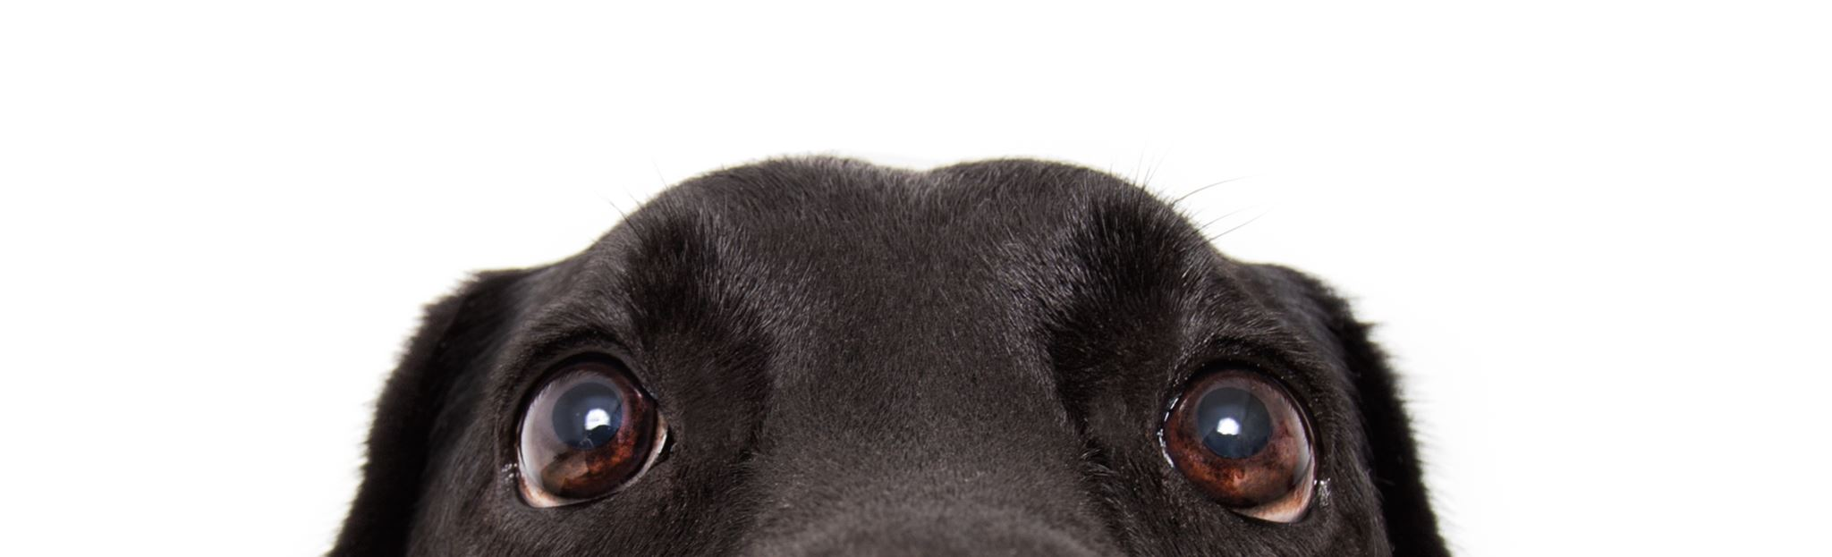
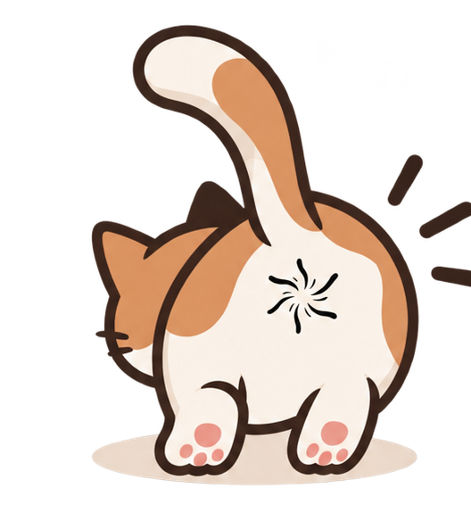
Proposta do projeto
A aplicação Android permite a qualquer pessoa consultar os animais
disponíveis para adoção, pedir a adoção e, no caso dos anunciantes, publicar novos
animais. Comunica com a API e usa funcionalidades do telemóvel que melhoram a
experiência e a segurança do utilizador: autenticação biométrica, câmara e localização
GPS. A integração com o Google Maps apresenta a localização de abrigos e associações,
o que facilita o contacto e a deslocação até estes locais.
Proposta do projeto

Slide 3
Proposta do projeto
Funcionalidades principais:
Registo, login e logout e entrada sem login.
Autenticação biométrica, com a password como alternativa.
Lista de animais com filtros por zona, tipo, raça, idade, sexo, tamanho e cor.
Ficha do animal com fotos, descrição, características, contacto do anunciante e
historial de saúde.
Pedido de adoção e acompanhamento do estado (pendente, aprovado ou
recusado).
Criação e gestão de anúncios, com fotografia tirada pela câmara do telemóvel.
Mapa de abrigos e associações, com GPS e Google Maps.
Lista de associações parceiras e secção de descontos.
Edição do perfil.

Slide 4
Planeamento
Para o desenvolvimento deste projeto, as tarefas foram distribuídas pelos membros da seguinte forma:
Alexandre Braga: App
Kelly Ferreira: Front end
João Moreira: Back end
Estes papéis foram designados para nos ajudar a organizar e não são regra, sendo que qualquer um de nós pode trabalhar numa área diferente se for necessário para ajudar os colegas.

Slide 5
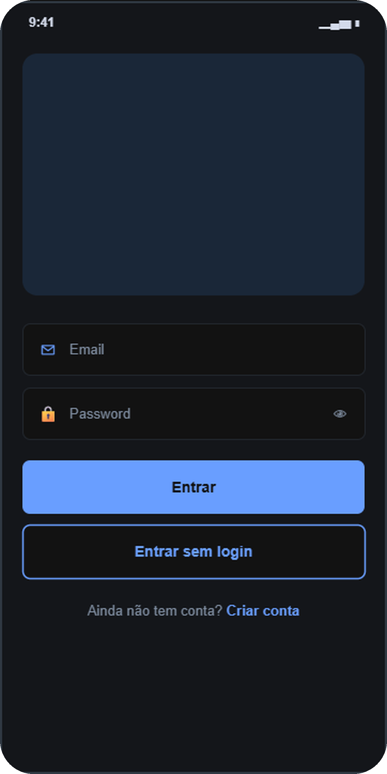
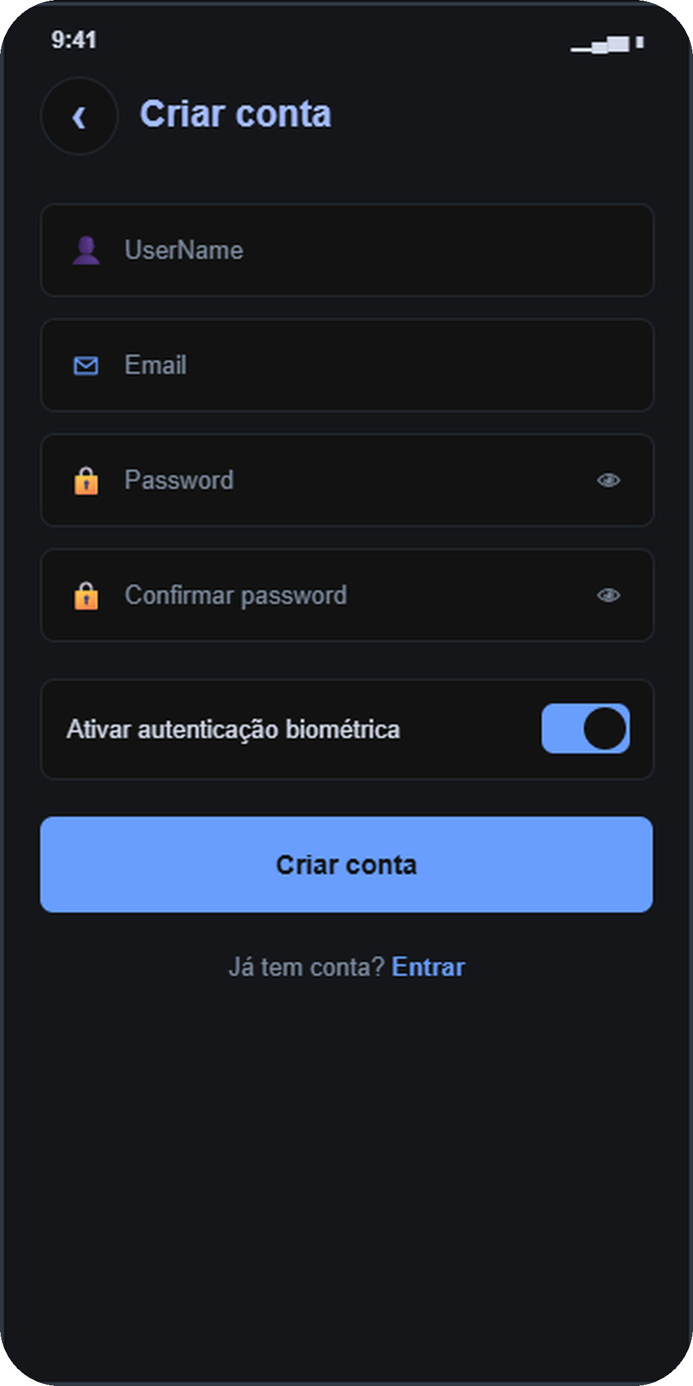
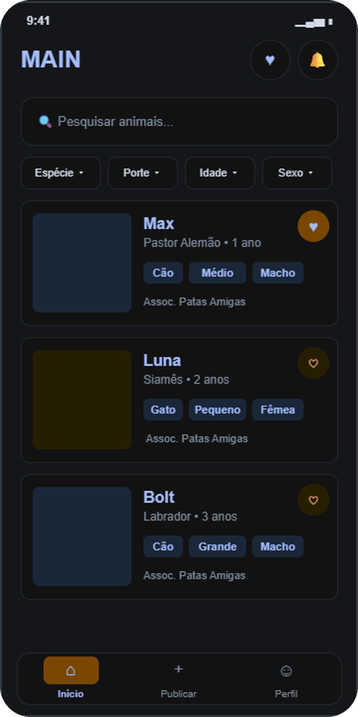
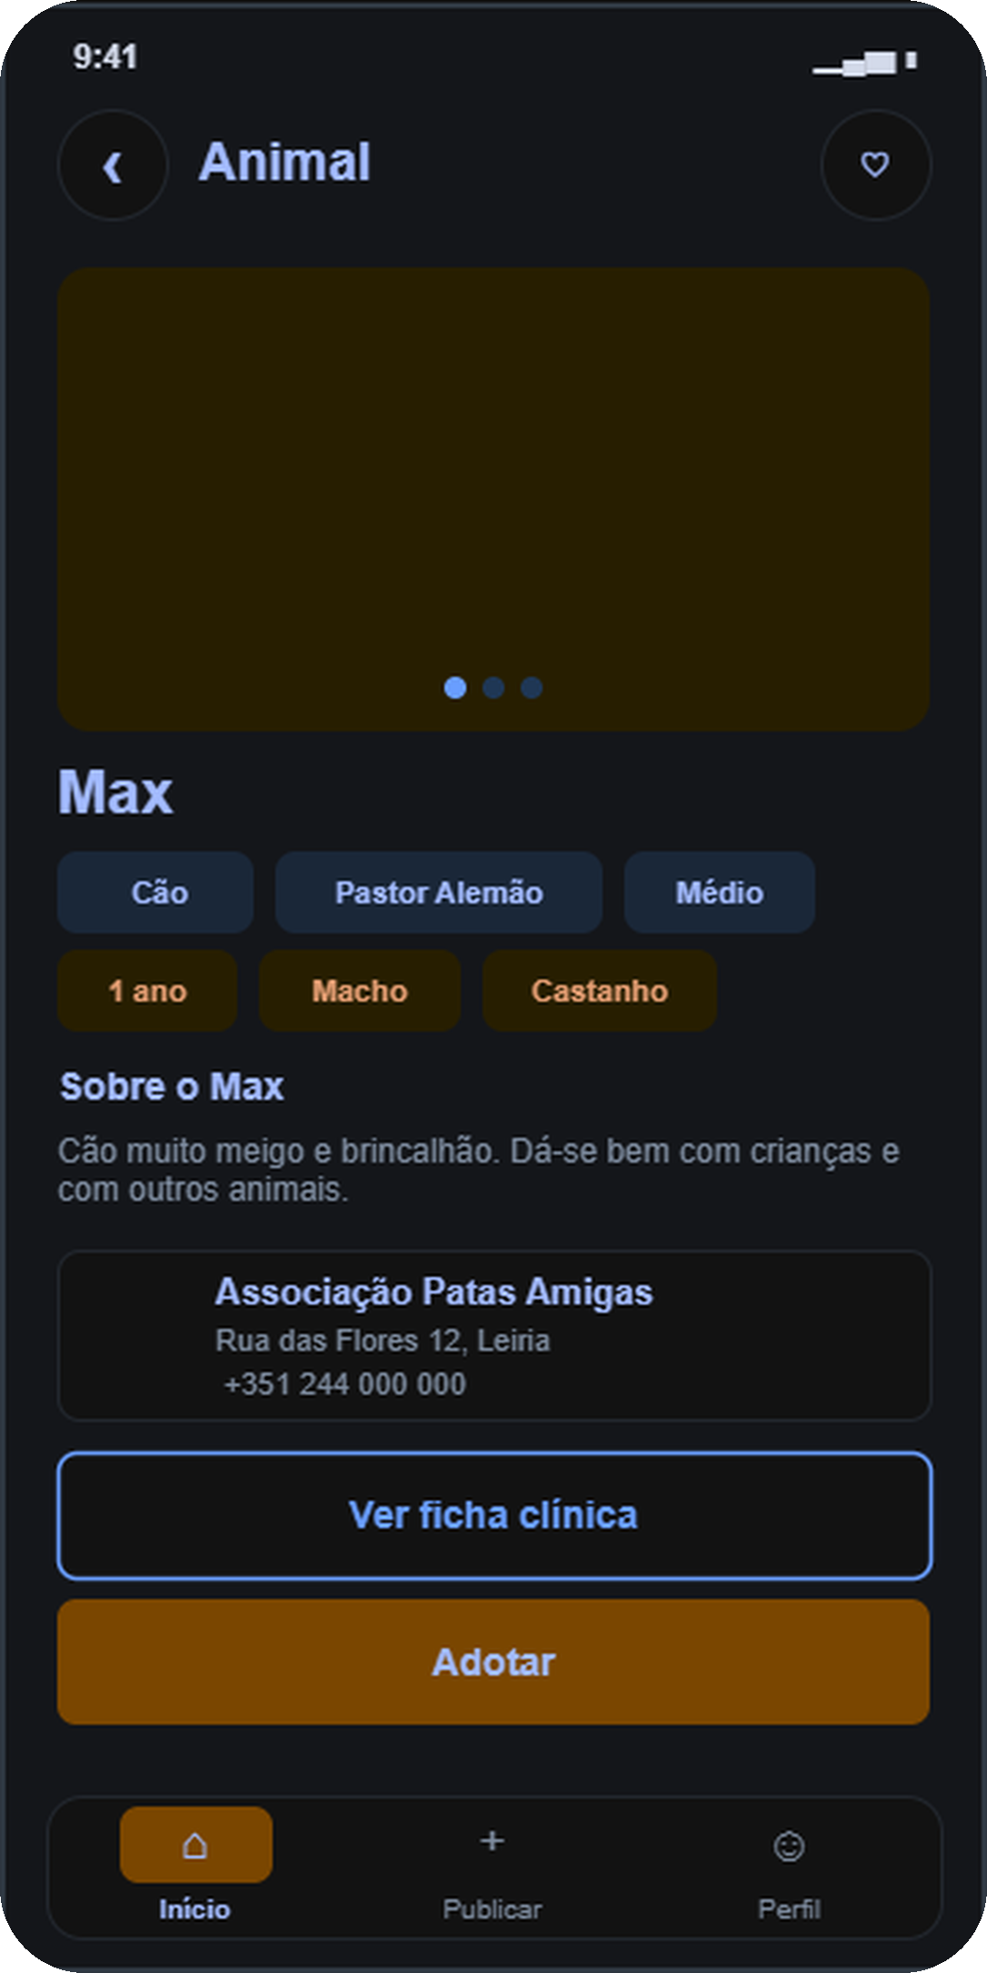
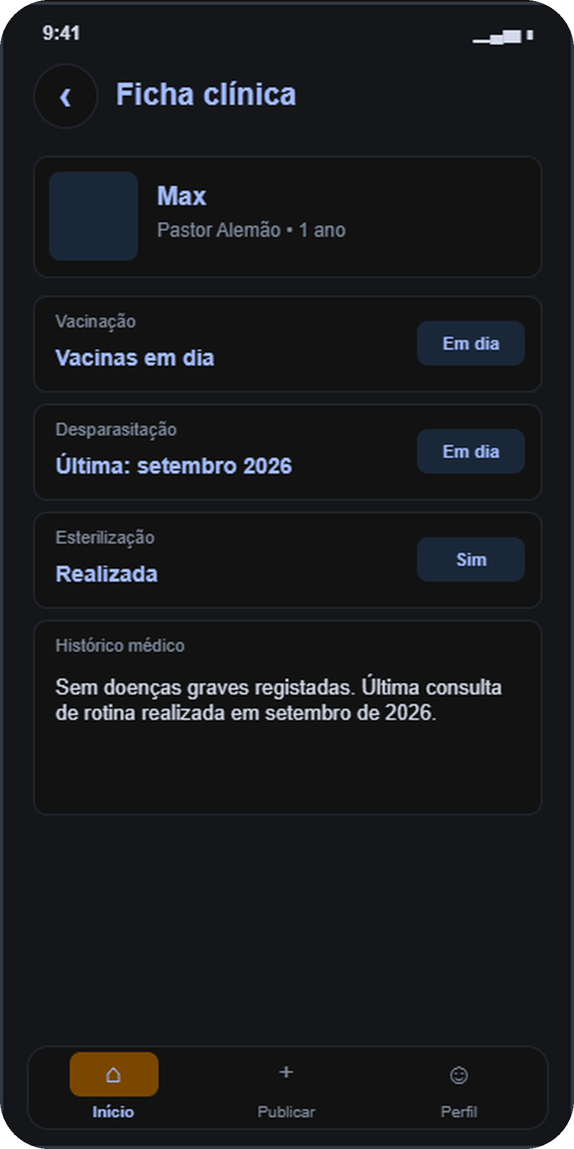
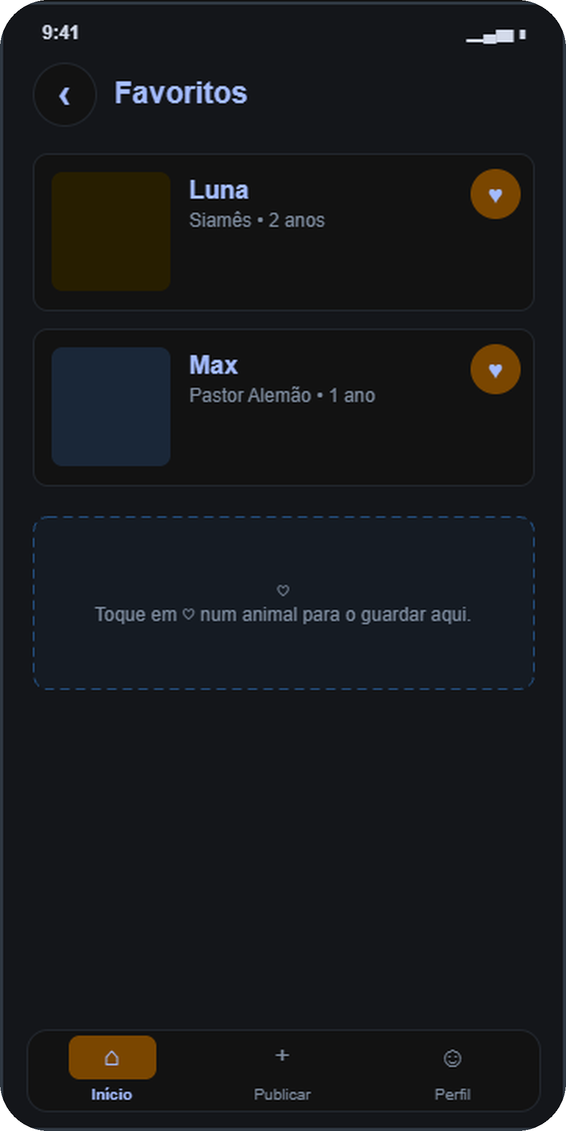
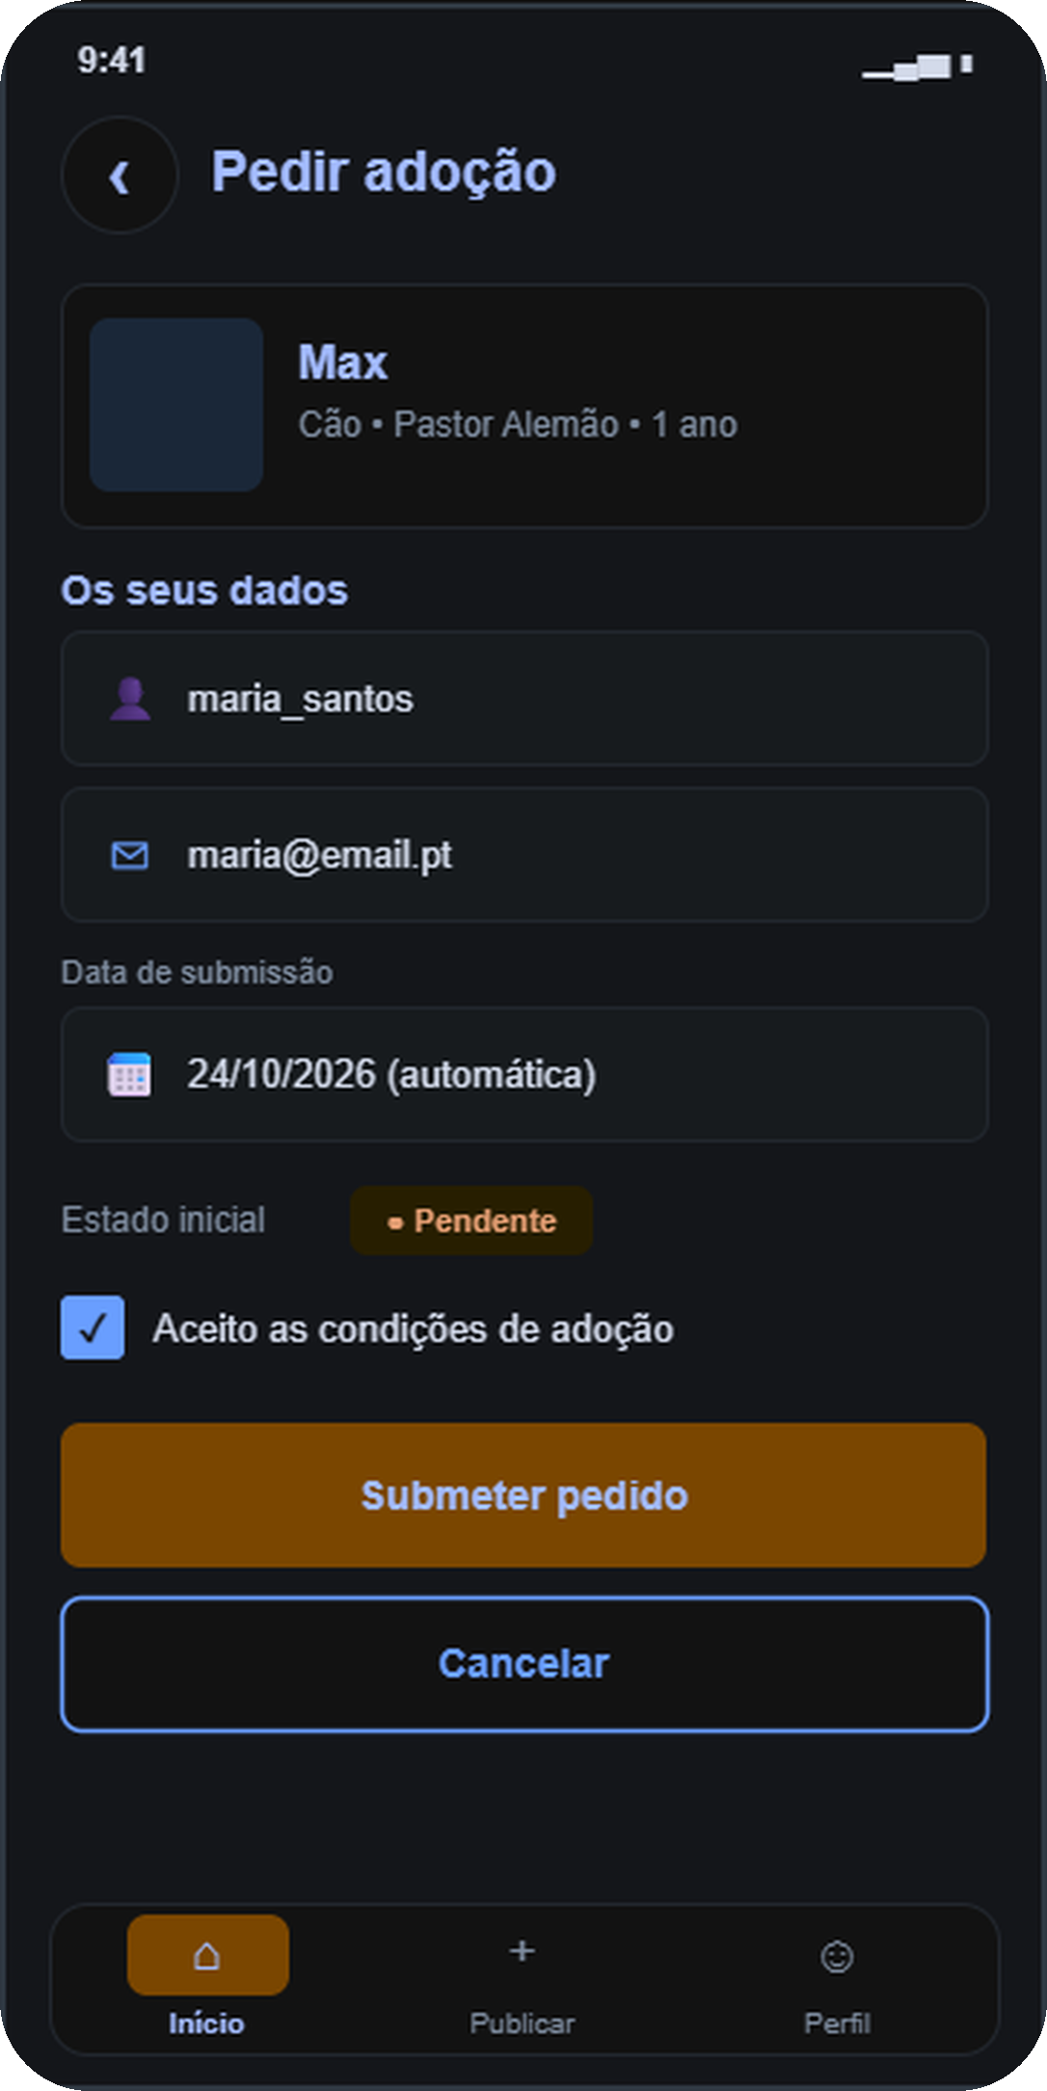
App Android: entrar e explorar
1. Login
Email e password; entrar como visitante
2. Registo
UserName, email e password; ativar biometria
3. Início
Lista de animais, pesquisa, filtros e favoritos
4. Detalhe do animal
Características, associação; Ver ficha clínica e Adotar
5. Ficha clínica
Vacinação, desparasitação, esterilização e histórico
Favoritos
Animais guardados; remover com o coração
6. Pedido de adoção
Resumo e dados do utilizador; aceitar condições e submeter
Notes:
(~45 s) Na app, o utilizador cria conta ou entra como visitante, e pode ativar a biometria. No Início explora os animais com pesquisa e filtros e guarda favoritos. No detalhe vê as características e a associação, e abre a ficha clínica com vacinação, desparasitação e esterilização. Depois submete o pedido de adoção.

Slide 6
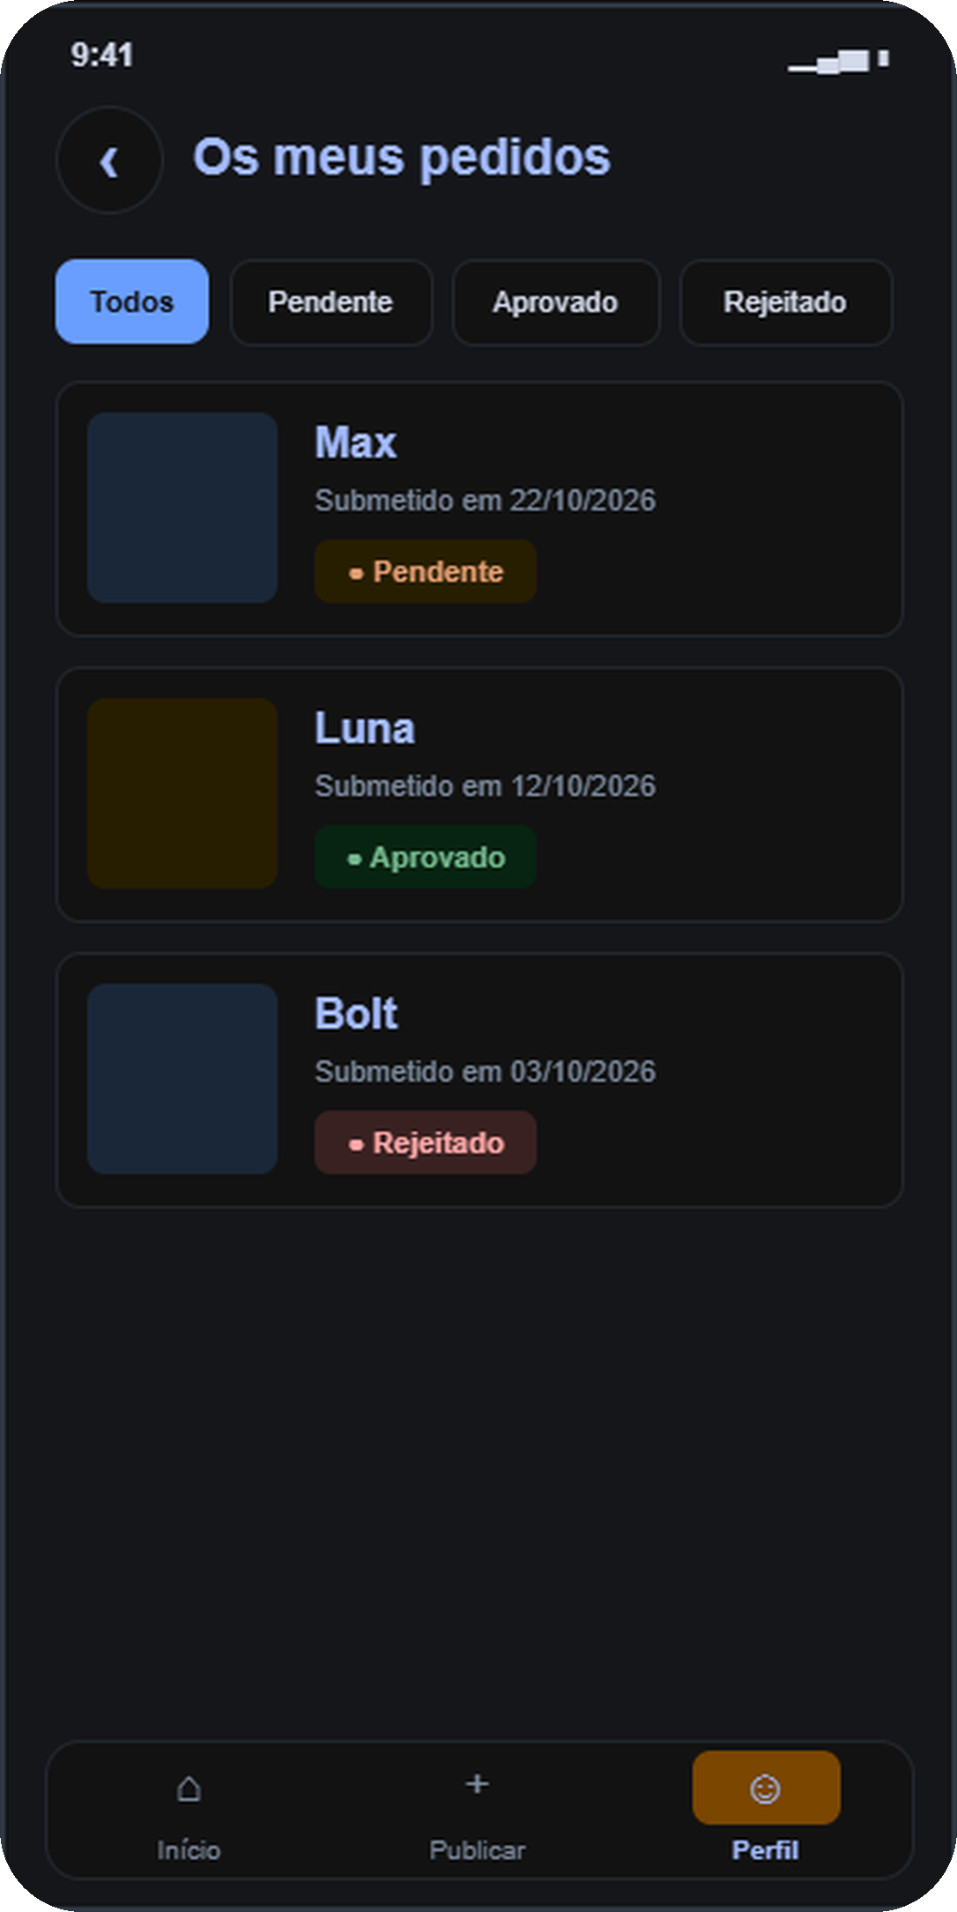
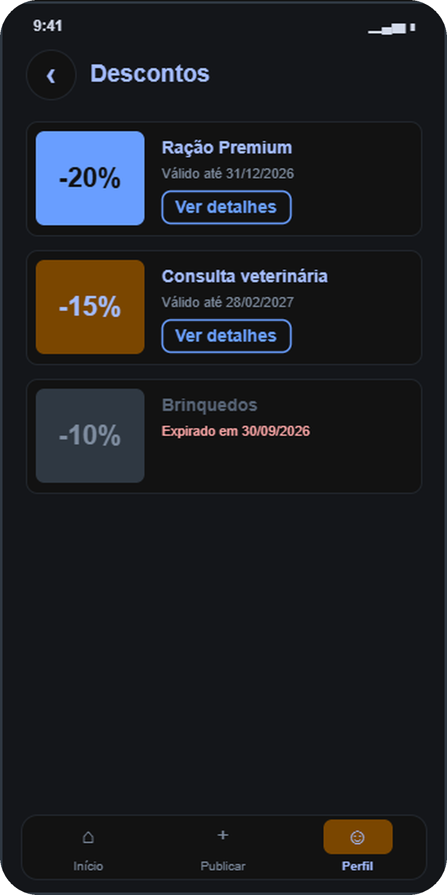
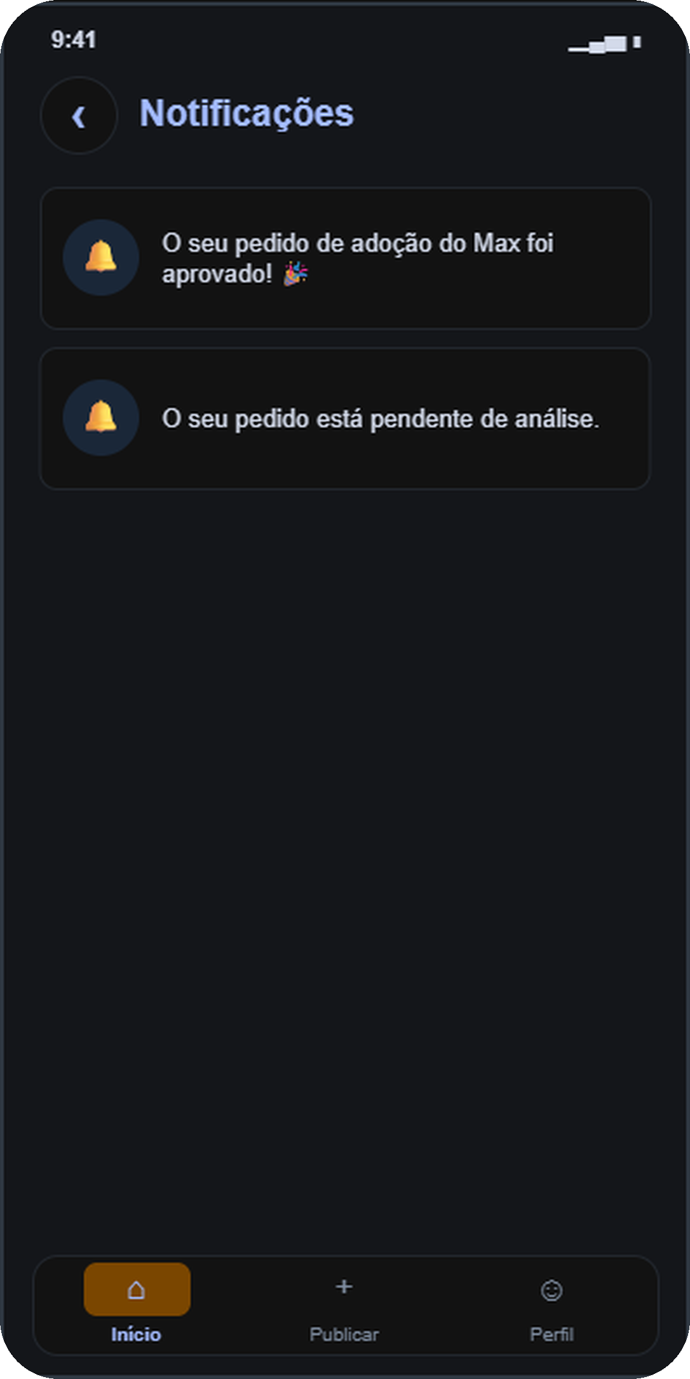
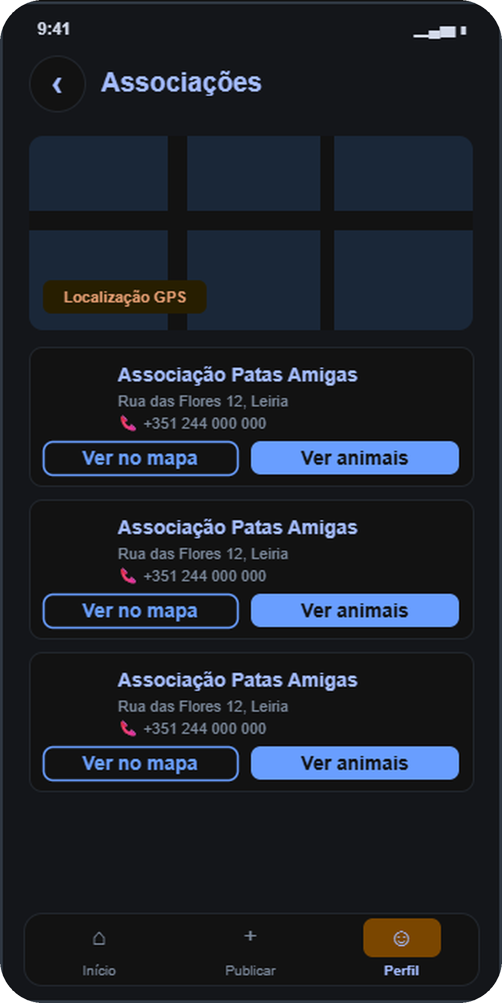
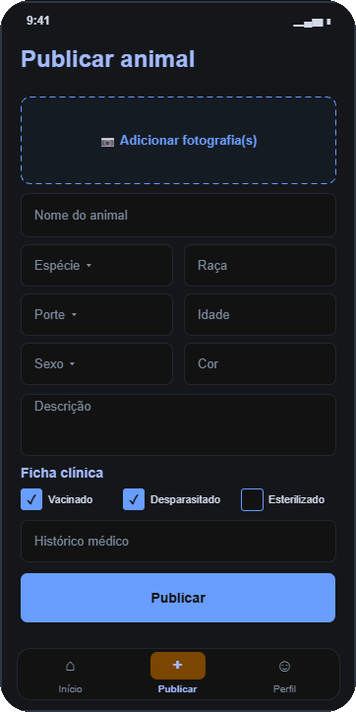
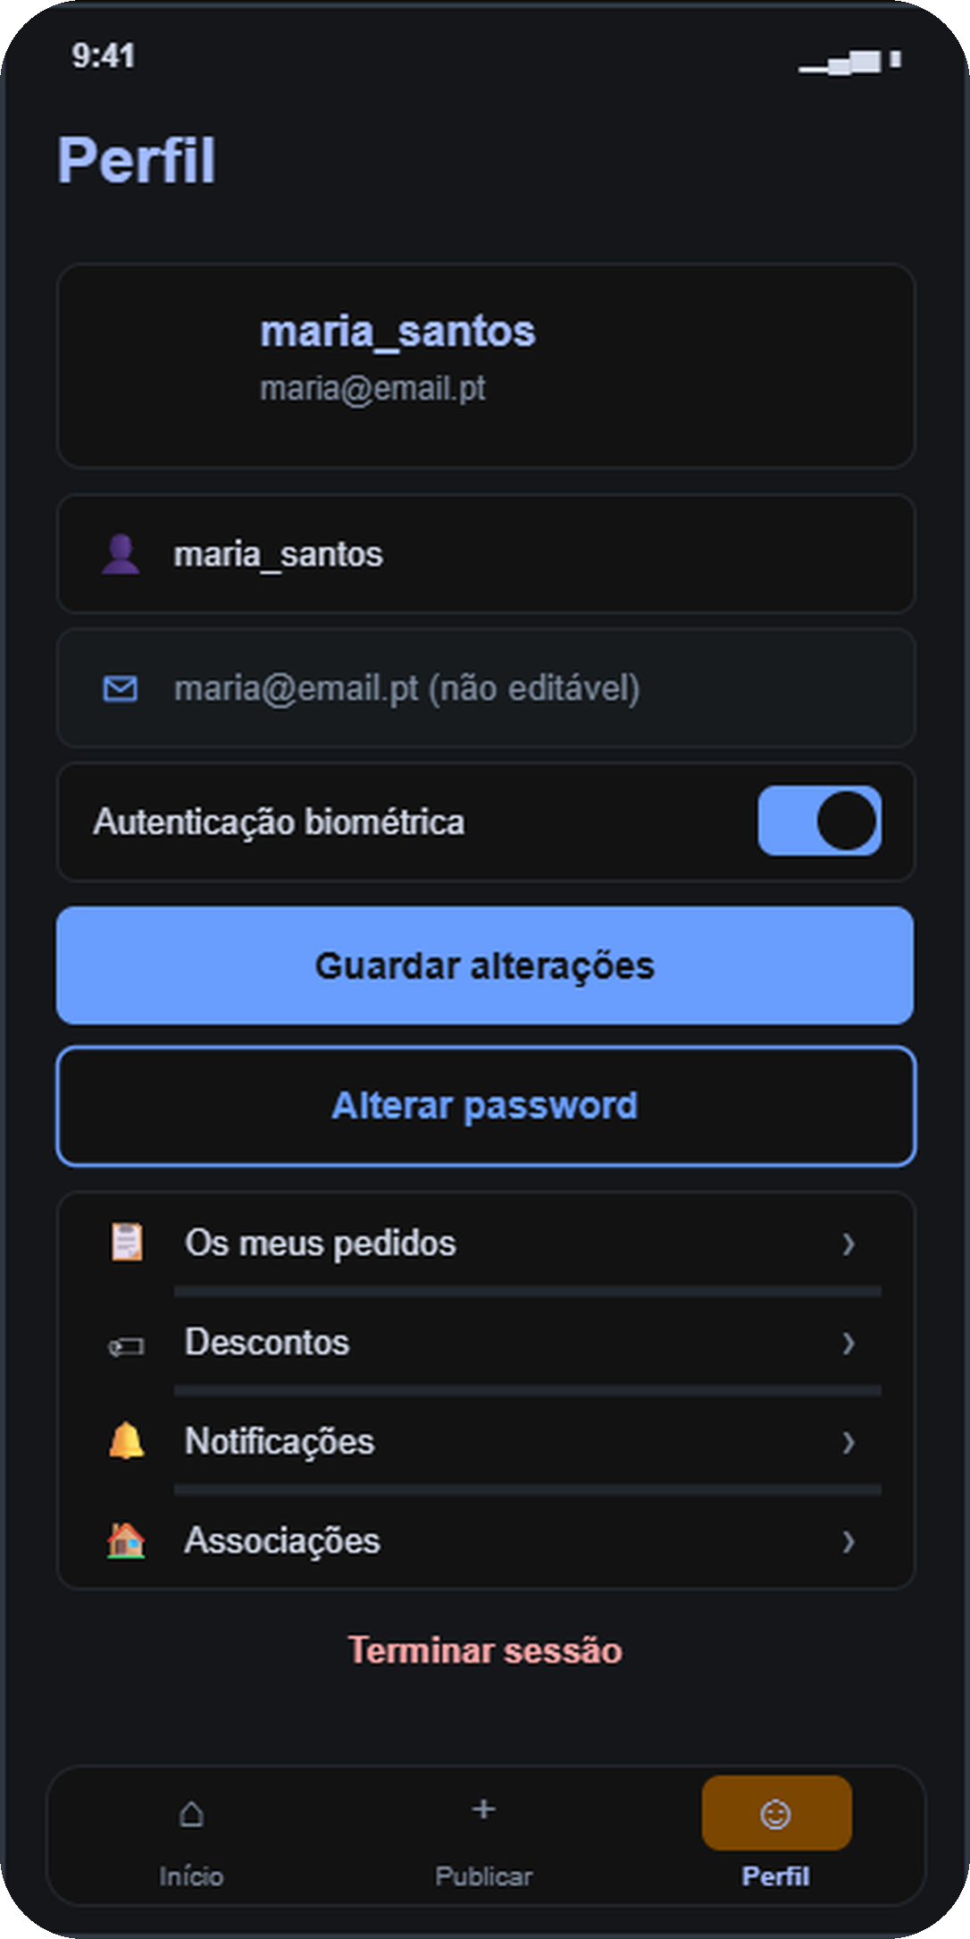
App Android: acompanhar e gerir
7. Os meus pedidos
Estado de cada pedido, com filtro
8. Descontos
Percentagem, produto e validade; expirados a cinzento
9. Notificações
Aviso quando o pedido é aprovado ou está pendente
10. Associações
Mapa GPS, morada e telefone; Ver no mapa e Ver animais
11. Publicar animal
Fotos, características e ficha clínica; Publicar
12. Perfil
Editar UserName, biometria, password; atalhos; terminar sessão
Notes:
(~45 s) Depois do pedido, o utilizador acompanha o estado em Os meus pedidos (Pendente, Aprovado ou Rejeitado) e recebe notificações. Quem adota tem acesso a descontos. Há o mapa das associações com localização GPS, o ecrã para publicar um animal e o Perfil, com biometria, alterar password e atalhos.

Slide 7
App Android: componentes do sistema
Back office
análise de pedidos e gestão de informação
App Android
pesquisa, fichas dos animais e pedidos de adoção
Site
consulta e gestão de anúncios
API REST
comunica entre as interfaces e os dados
Base de dados
guarda animais, utilizadores e pedidos
Notes:
(~45 s) Depois do pedido, o utilizador acompanha o estado em Os meus pedidos (Pendente, Aprovado ou Rejeitado) e recebe notificações. Quem adota tem acesso a descontos. Há o mapa das associações com localização GPS, o ecrã para publicar um animal e o Perfil, com biometria, alterar password e atalhos.

Slide 8
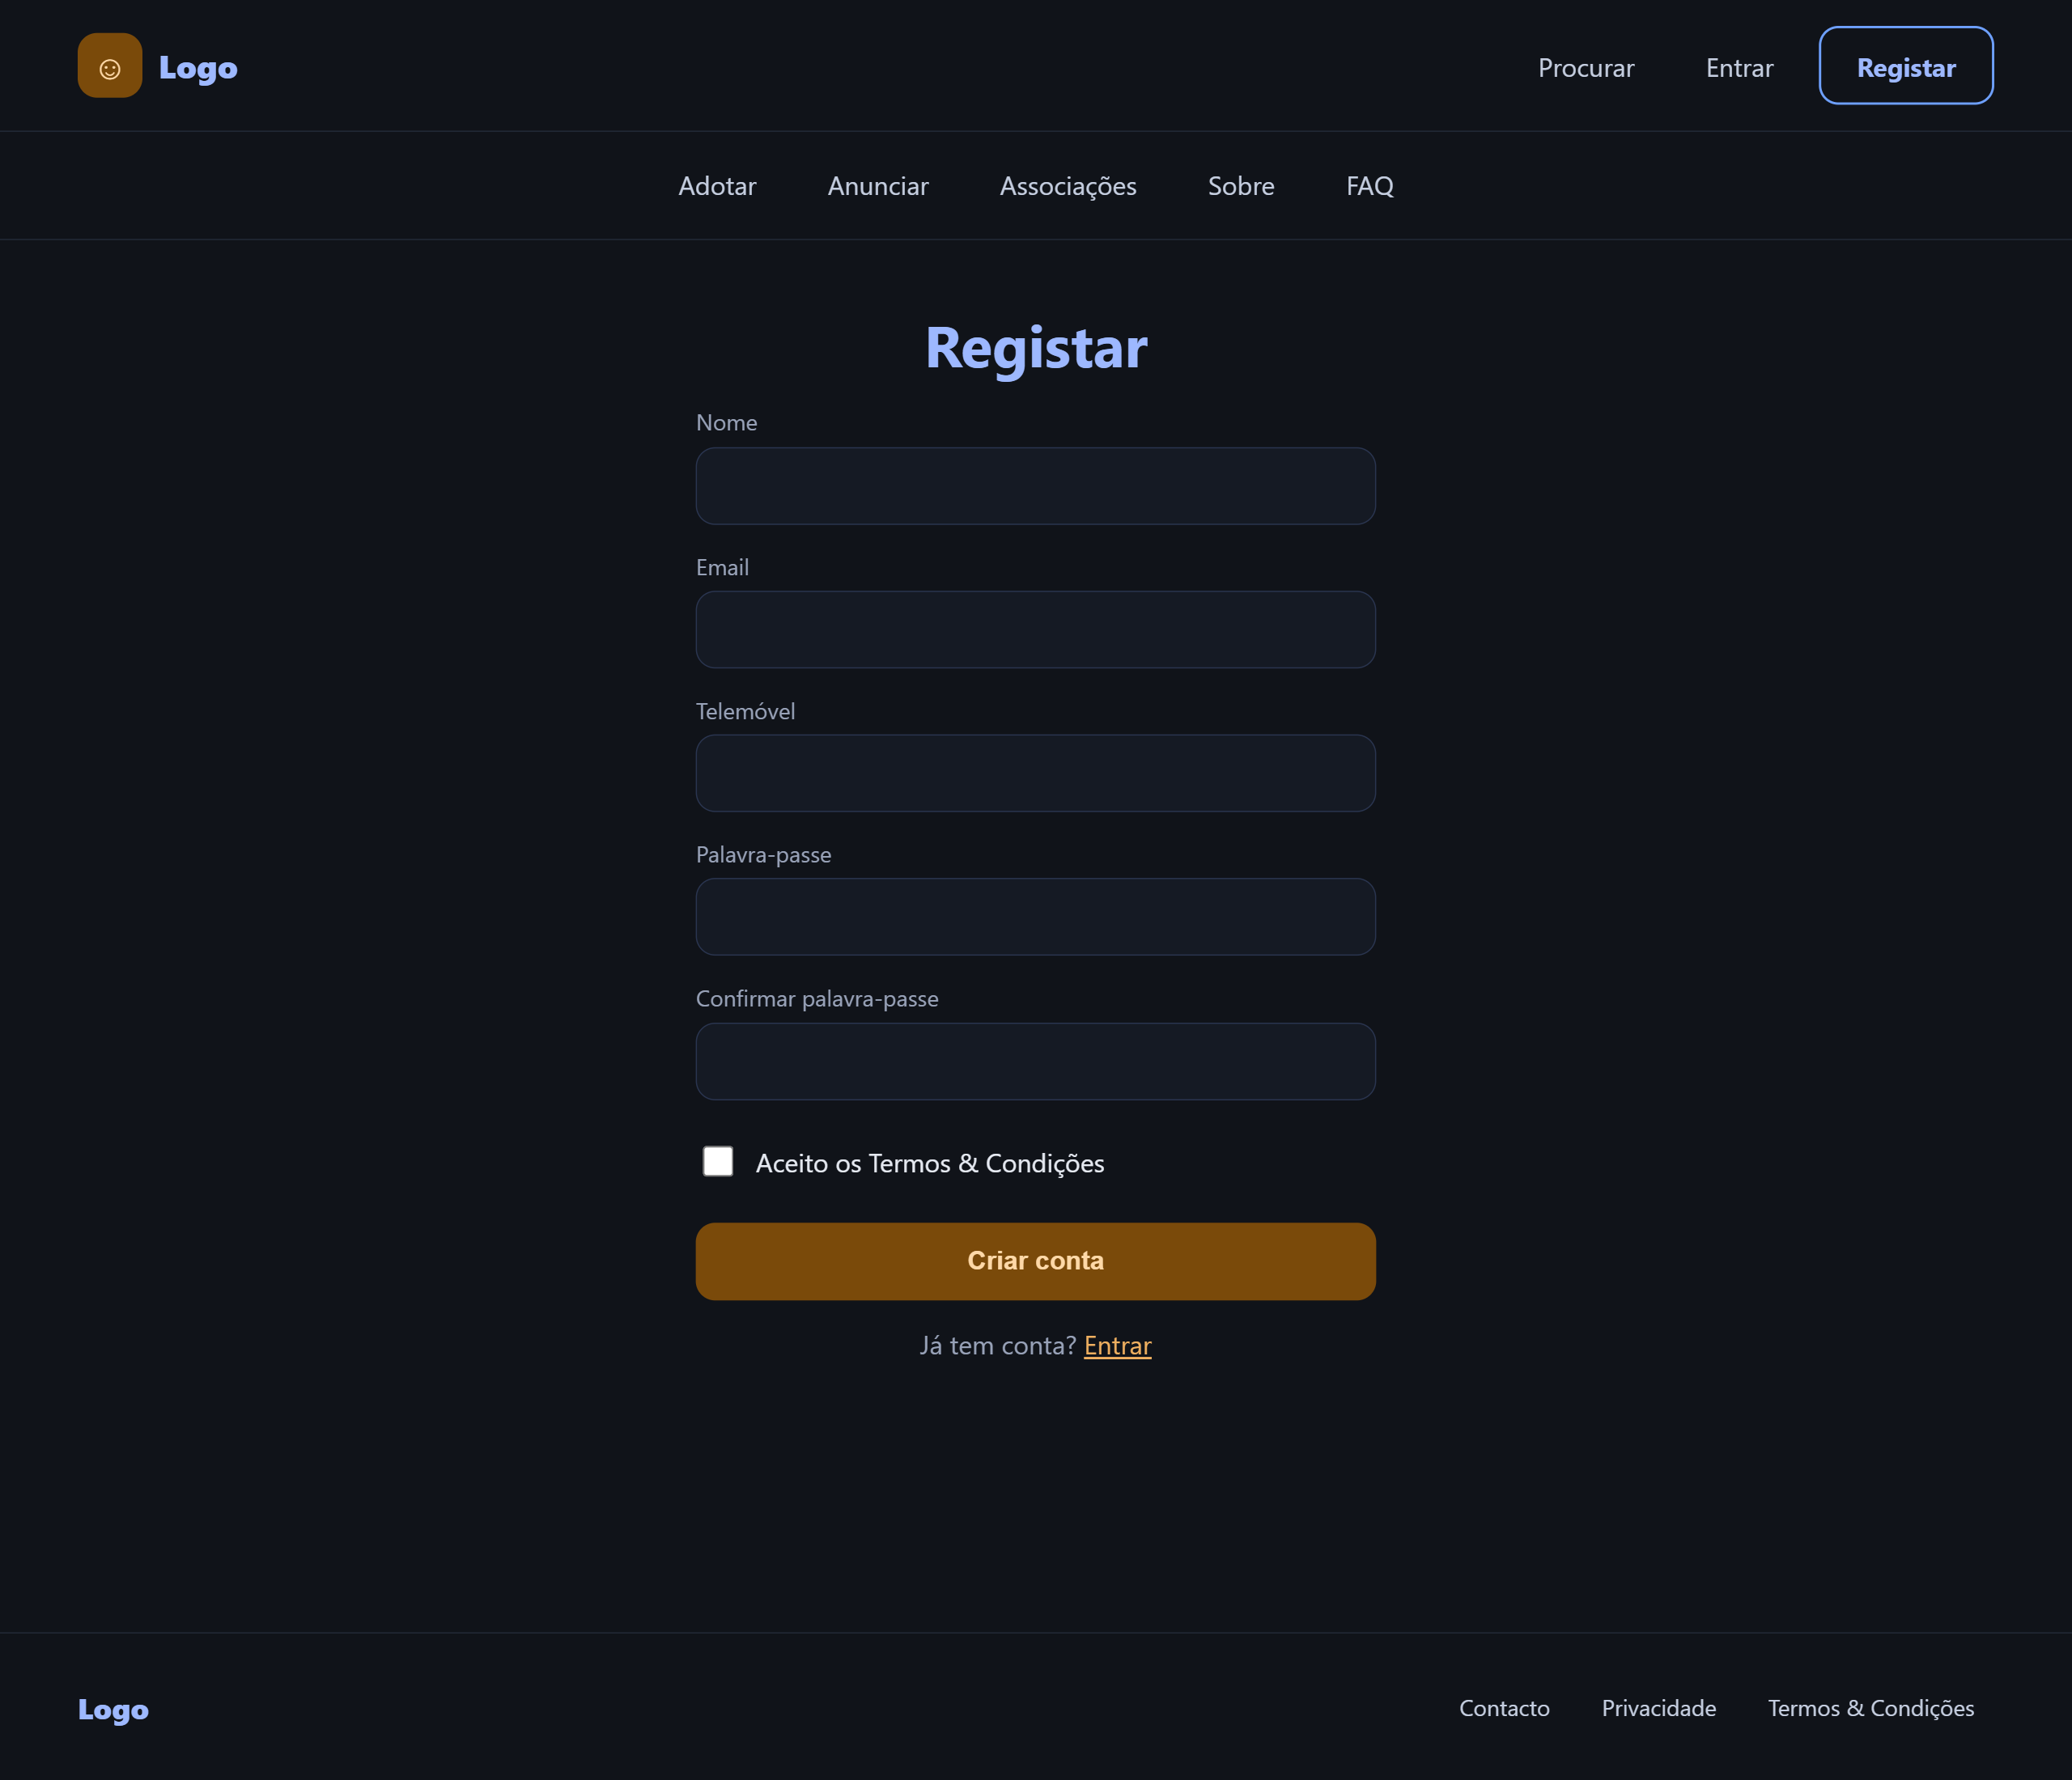
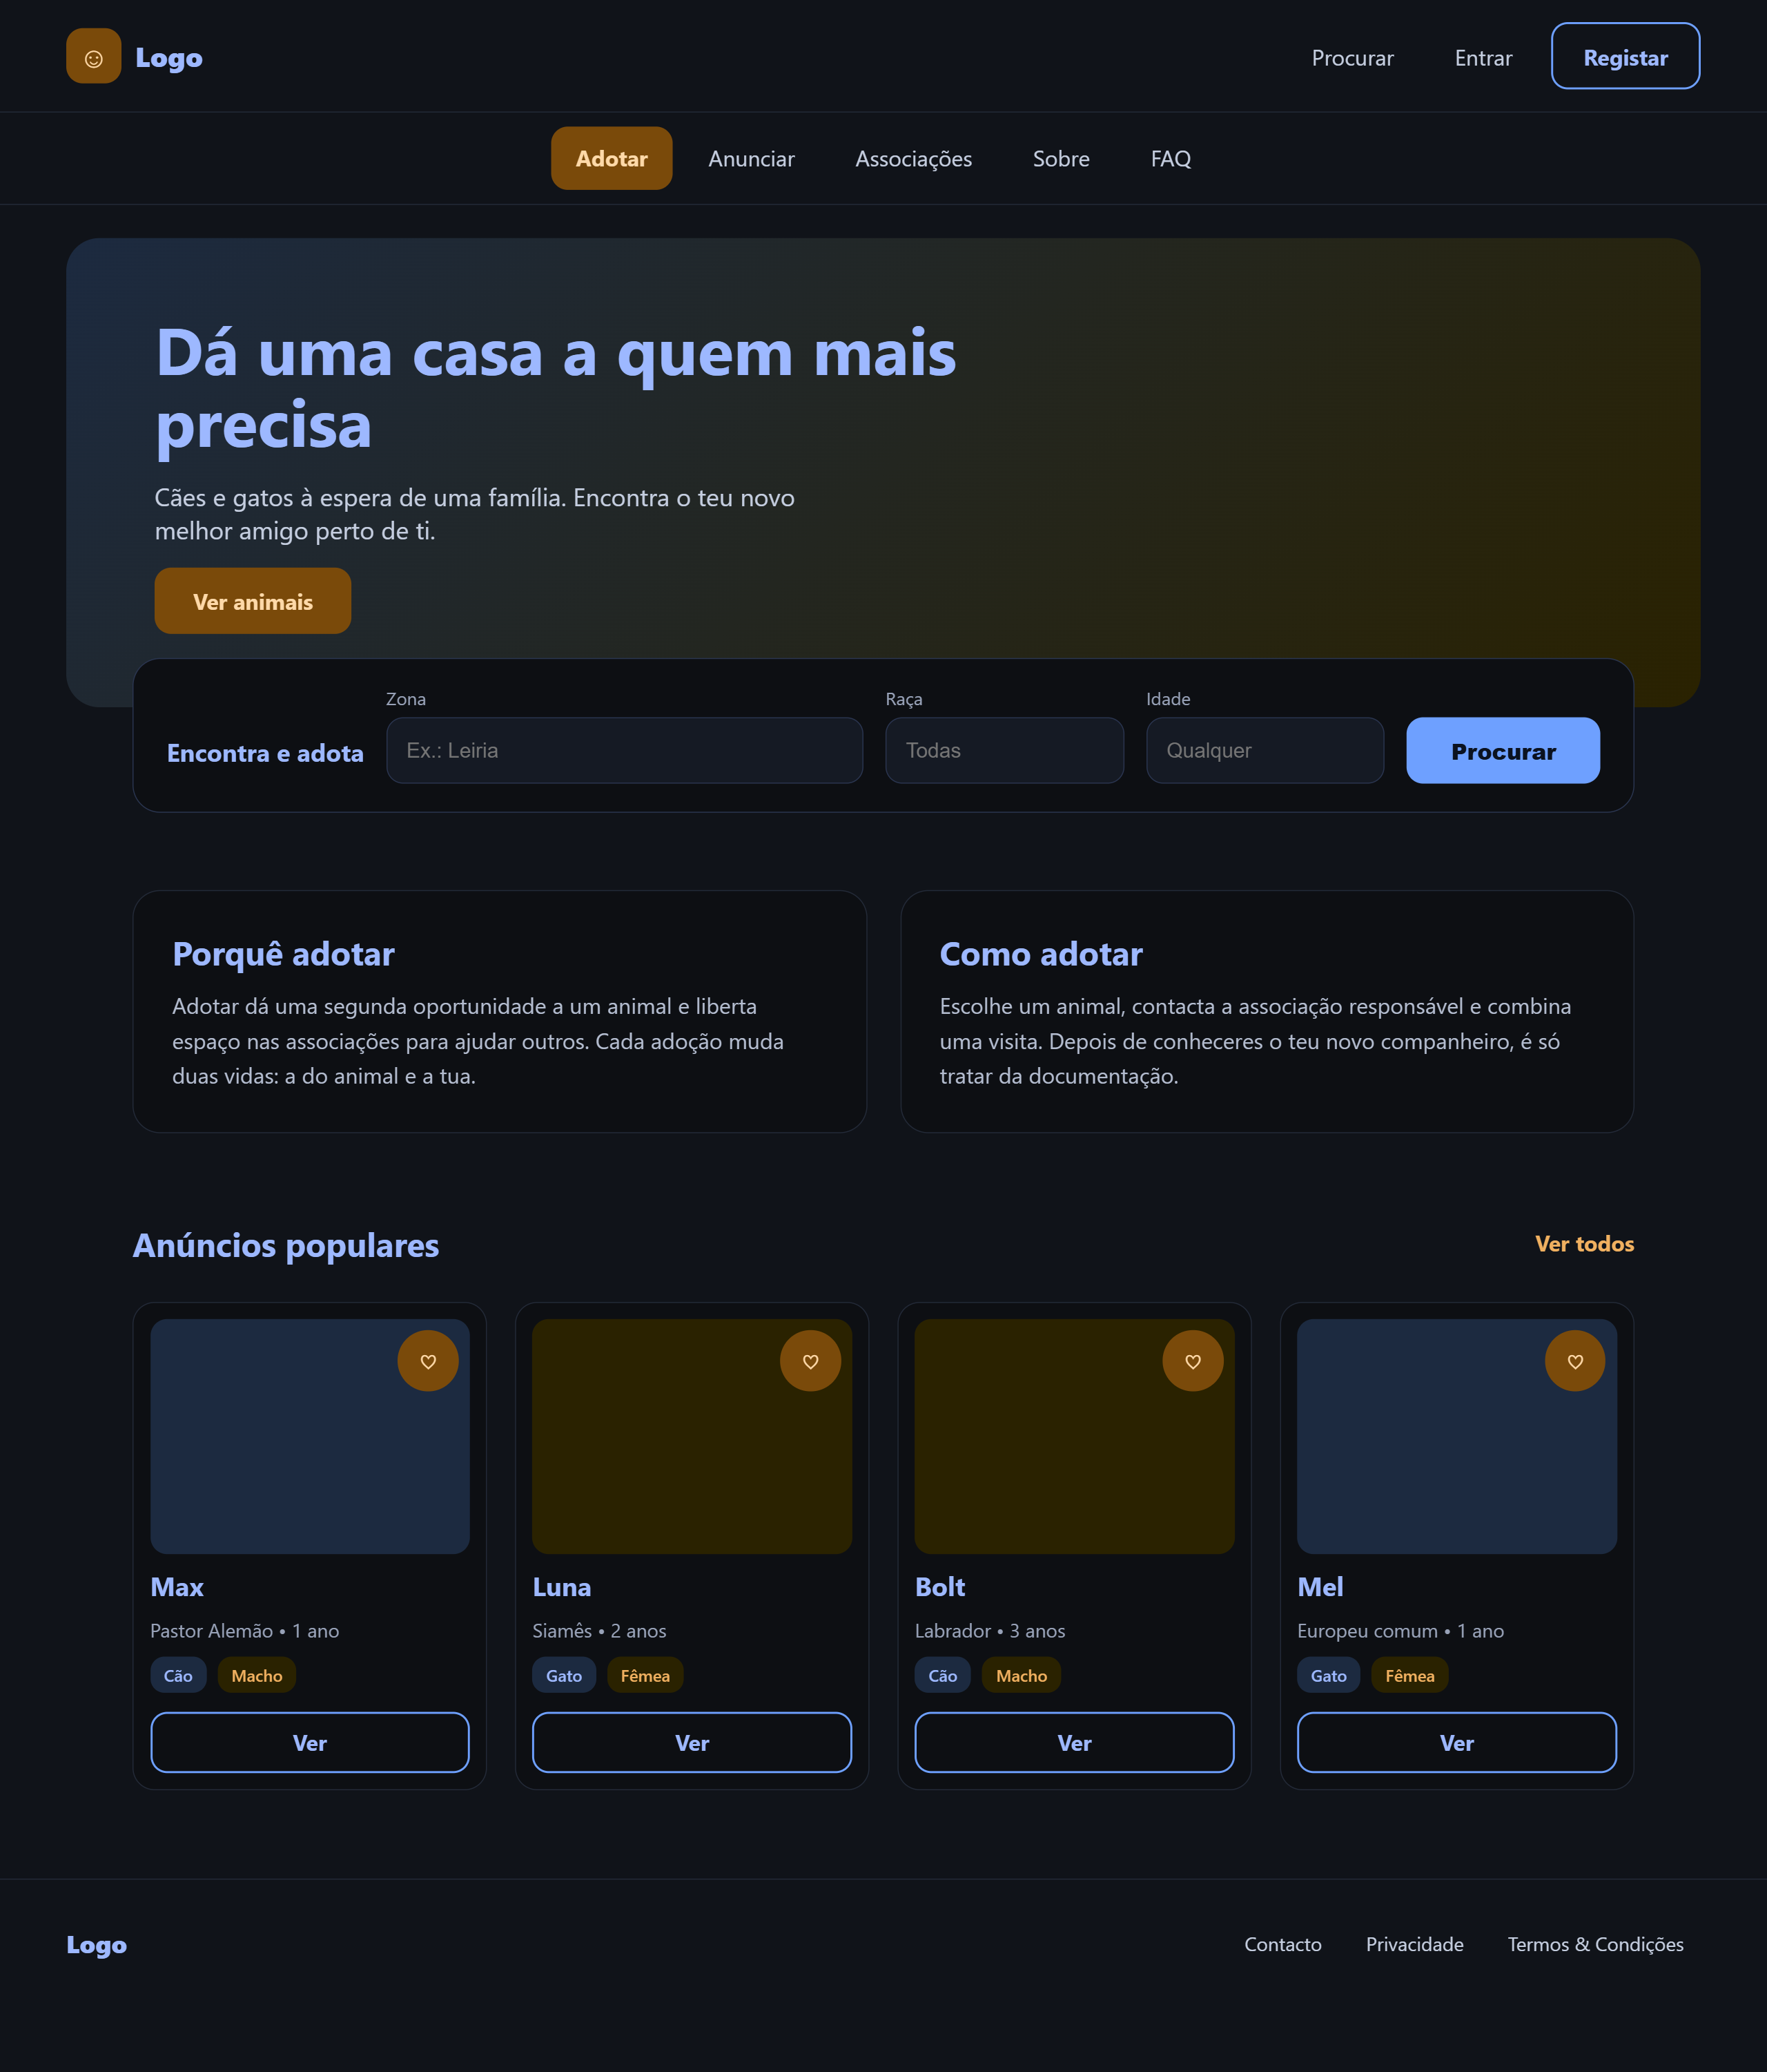
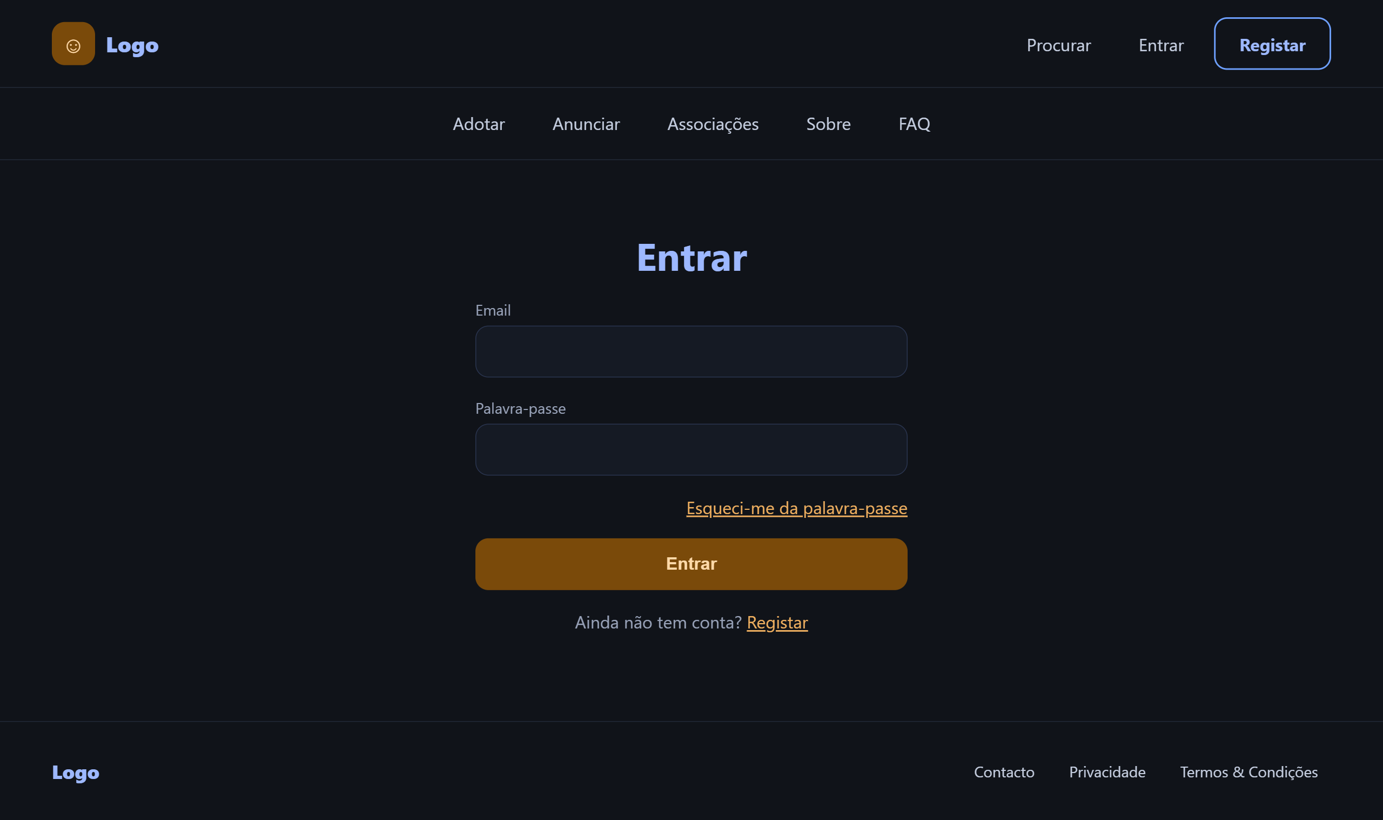
Frontend web: descobrir e entrar
Mockup do Homepage
1. Mockup da página “registar”
Criação de conta através do preenchimento do nome, email e palavra-passe. O utilizador pode guardar os dados para concluir o registo ou cancelar
2. Mockup da página “login”
Entrada na conta com email e palavra-passe. A página também permite aceder ao registo ou recuperar a palavra-passe.
3. Mockup da Homepage
Página inicial com apresentação da Petpanion, pesquisa de animais para adoção e acesso às principais secções do site.
Notes:
(~40 s) No web, o foco é descobrir. A página inicial tem pesquisa por zona, raça e idade e os anúncios populares. No detalhe do animal vemos fotos, características e saúde, e o utilizador pode marcar visita ou contactar. Depois temos as páginas de entrar e registar.

Slide 9
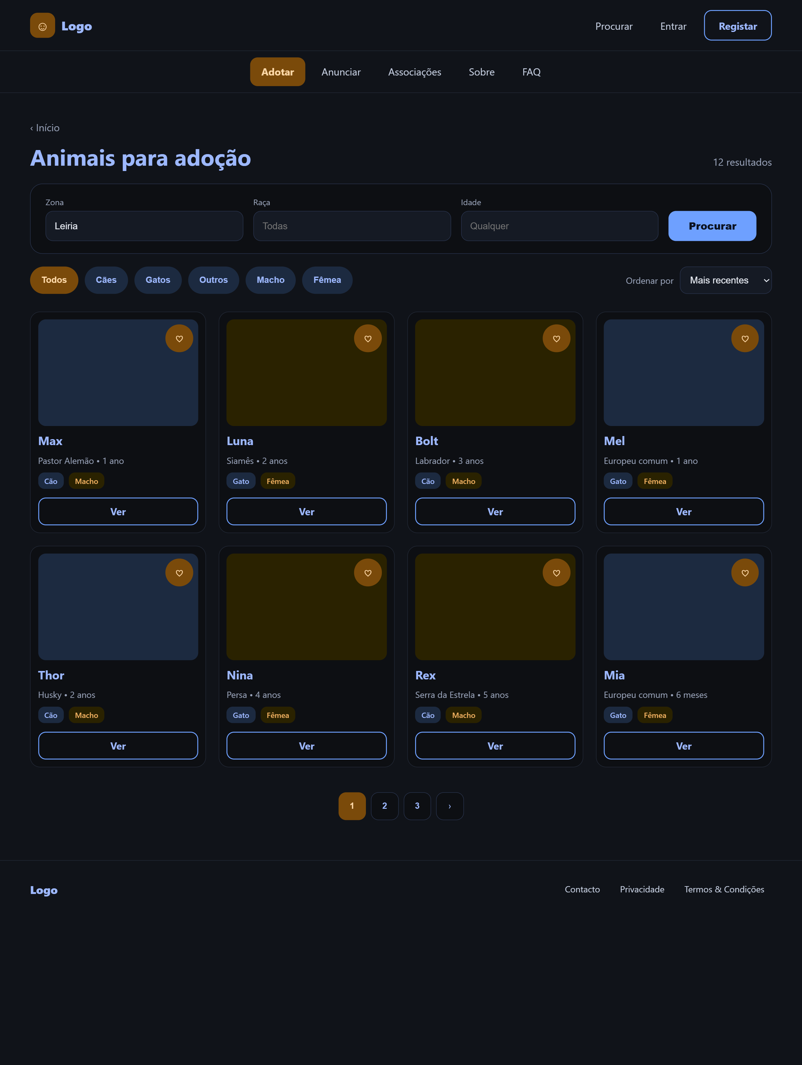
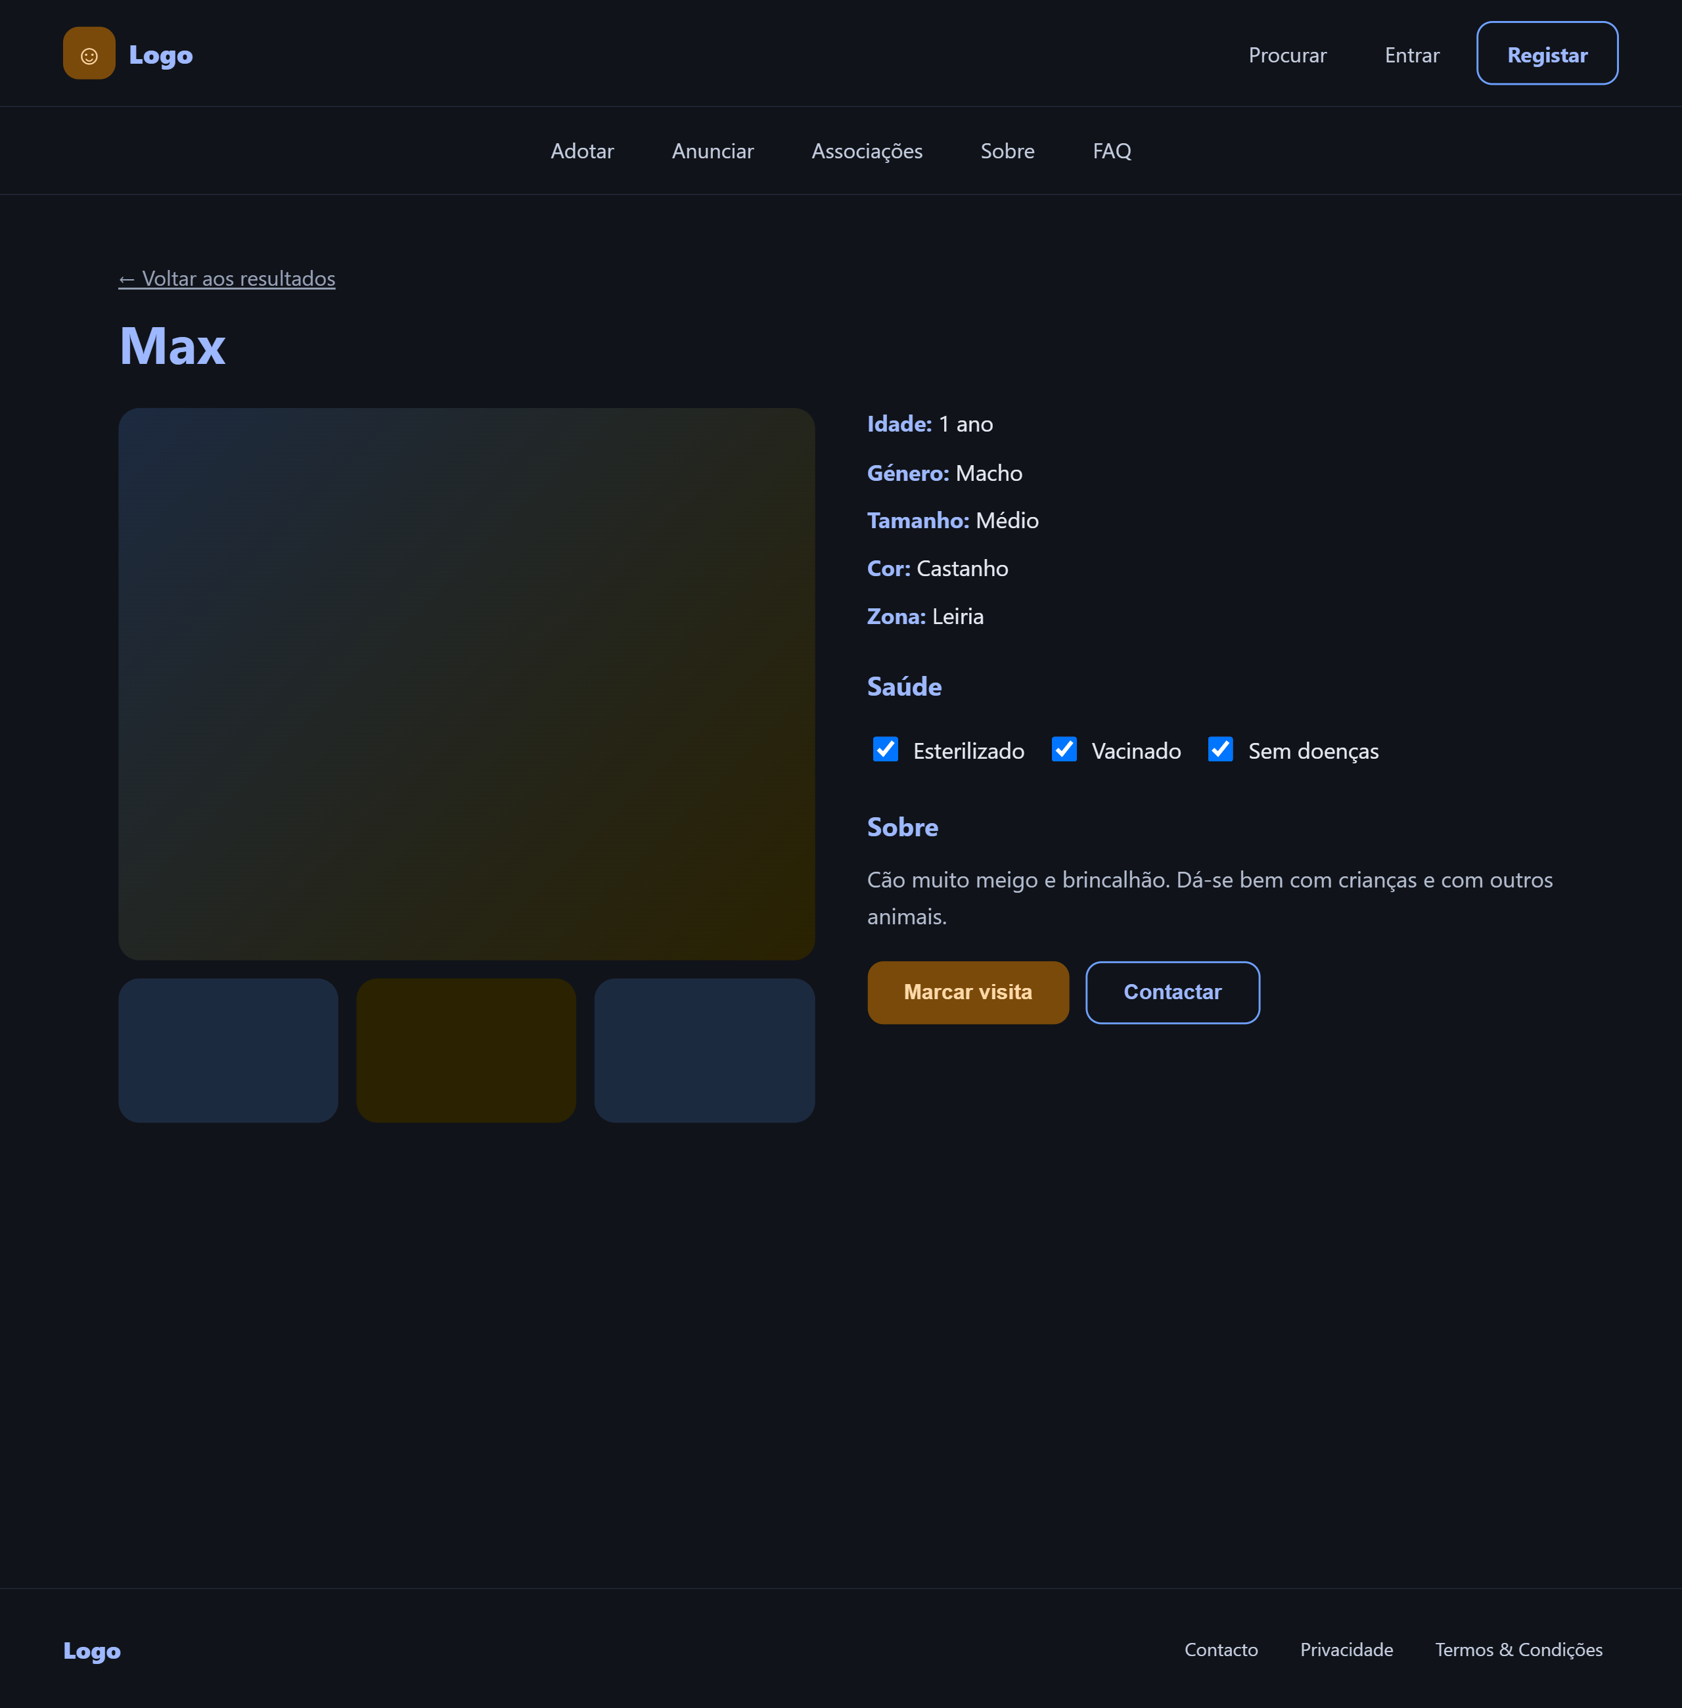
Frontend web: descobrir e entrar
4. Mockup da página da pesquisa de animais
Esta pagina permite explorar os animais disponíveis para adoção e aplicar filtros para encontrar os que correspondem as preferências do utilizador.
5. Mockup da página do animal
Apresenta fotografias, características, descrição e informações da saúde do animal, com acesso ao contacto do anunciante e à opção de adoção.
Notes:
(~40 s) No web, o foco é descobrir. A página inicial tem pesquisa por zona, raça e idade e os anúncios populares. No detalhe do animal vemos fotos, características e saúde, e o utilizador pode marcar visita ou contactar. Depois temos as páginas de entrar e registar.

Slide 10
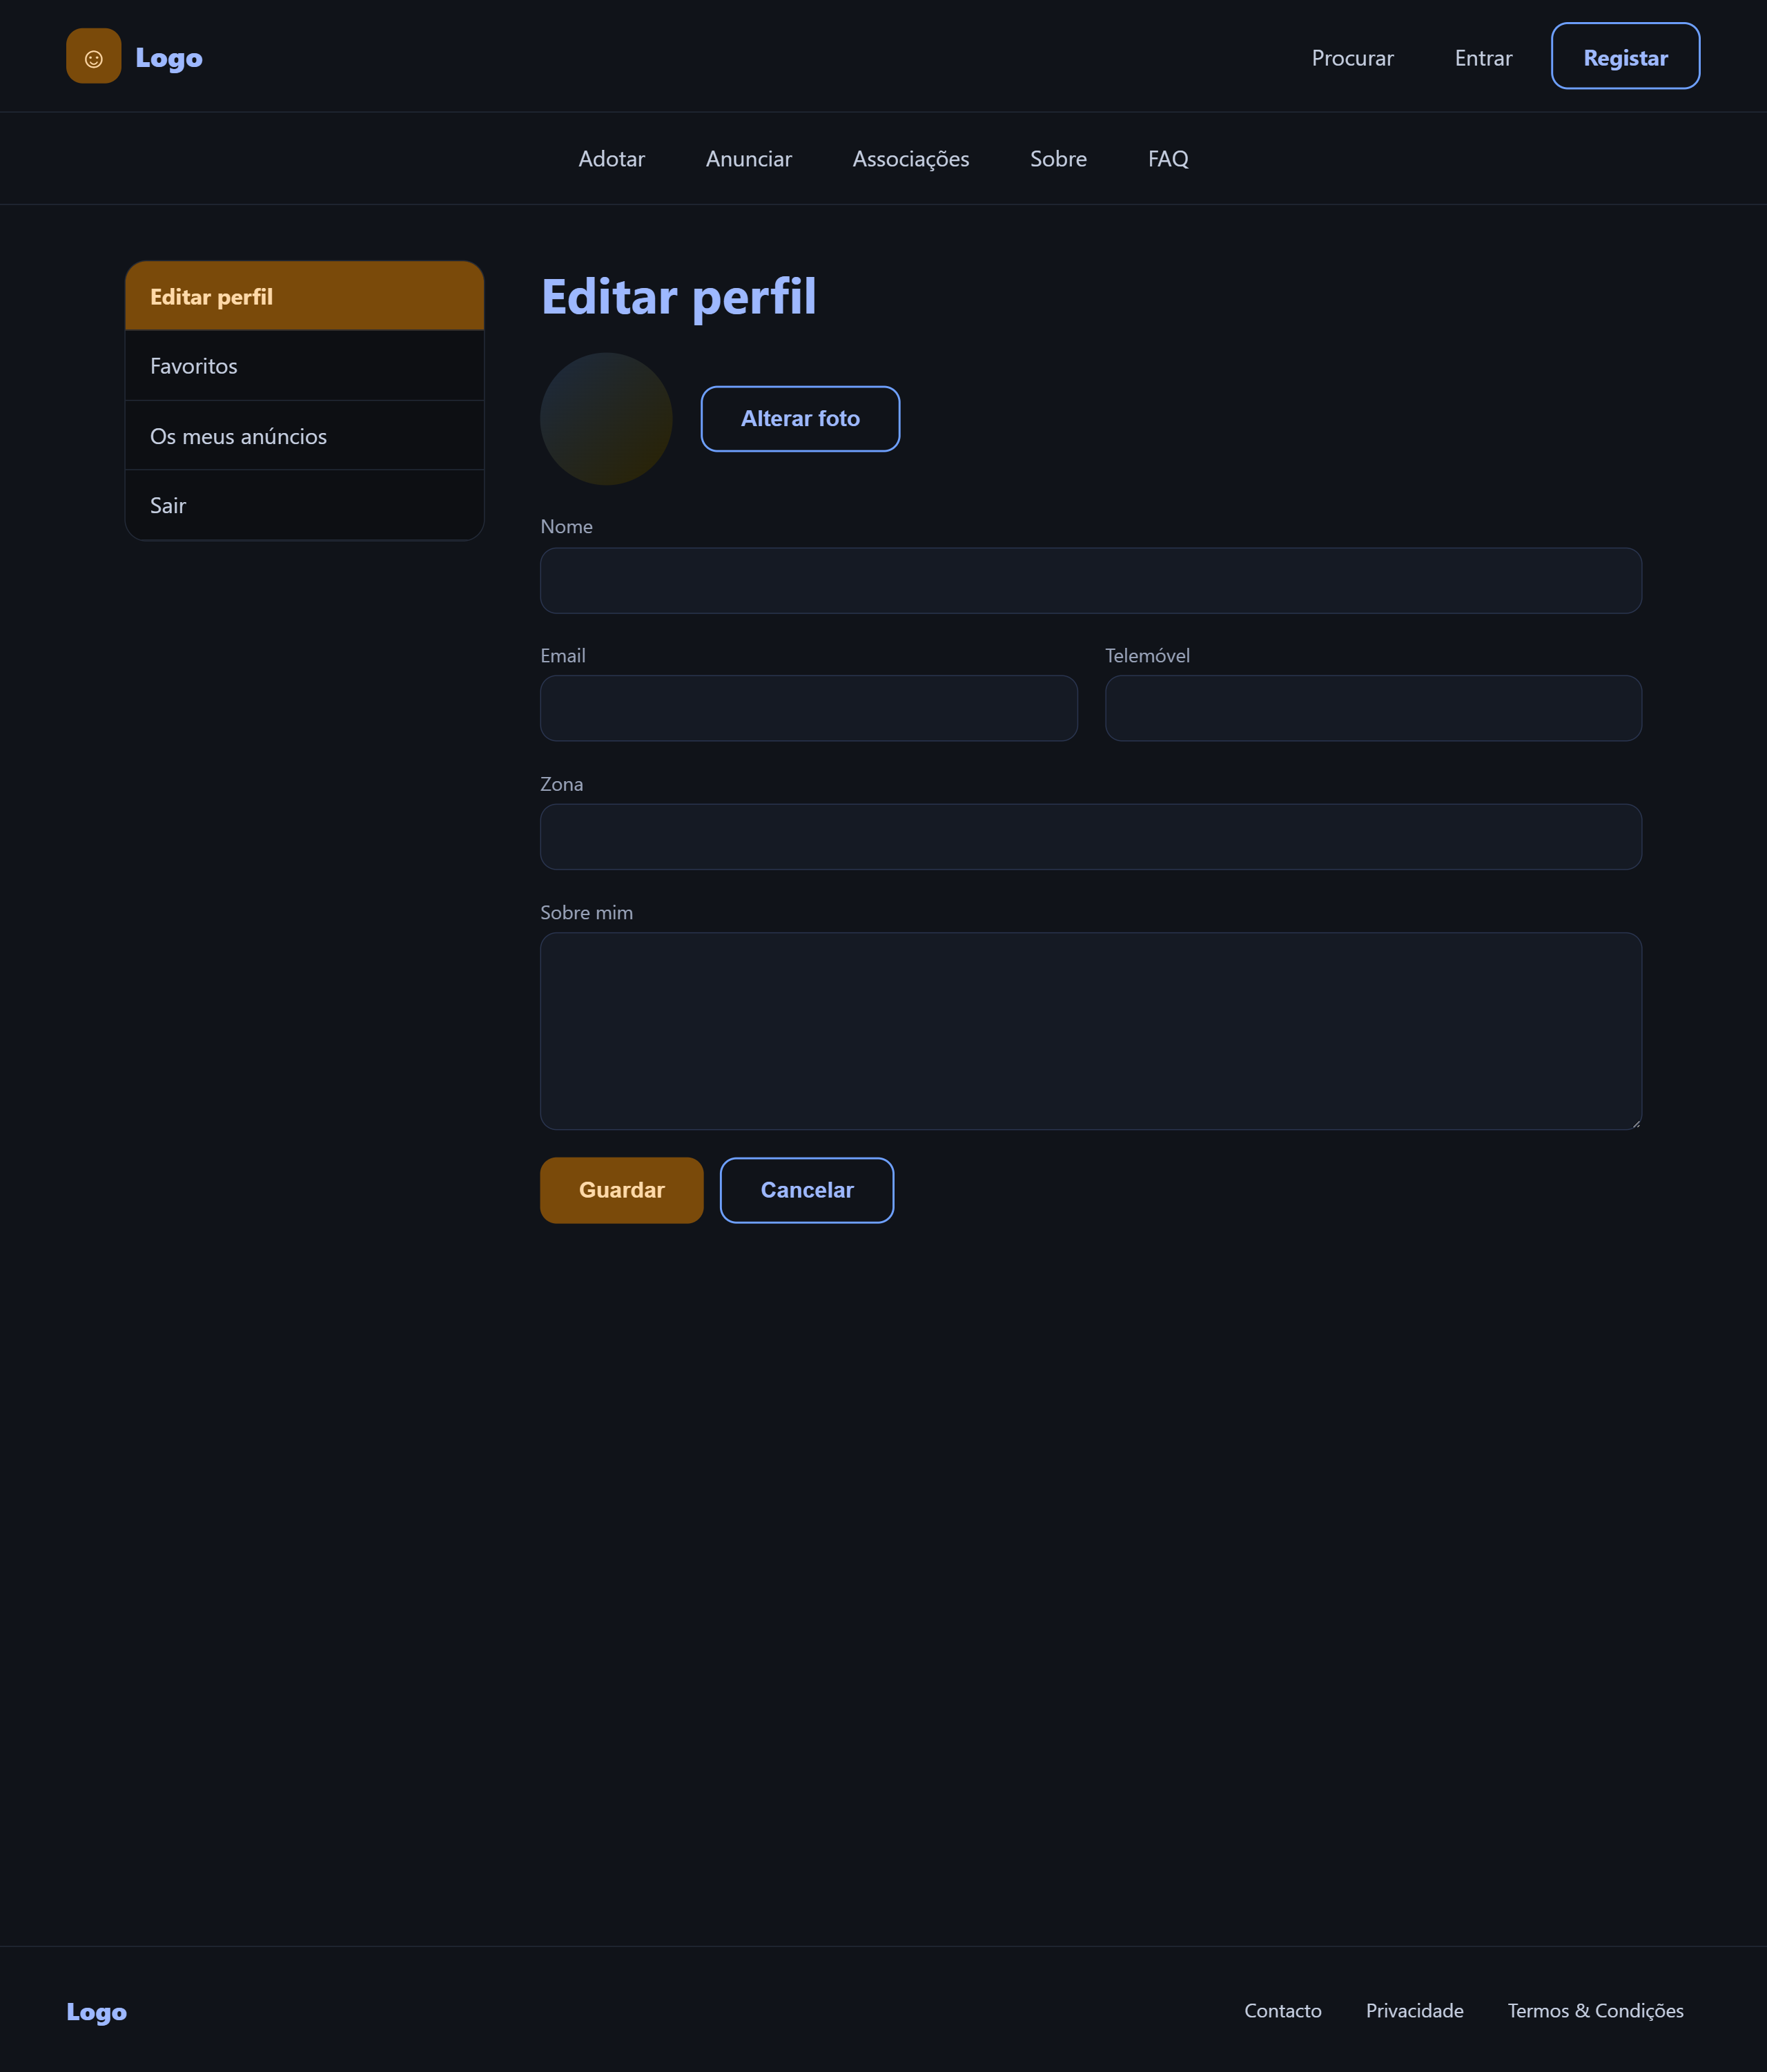
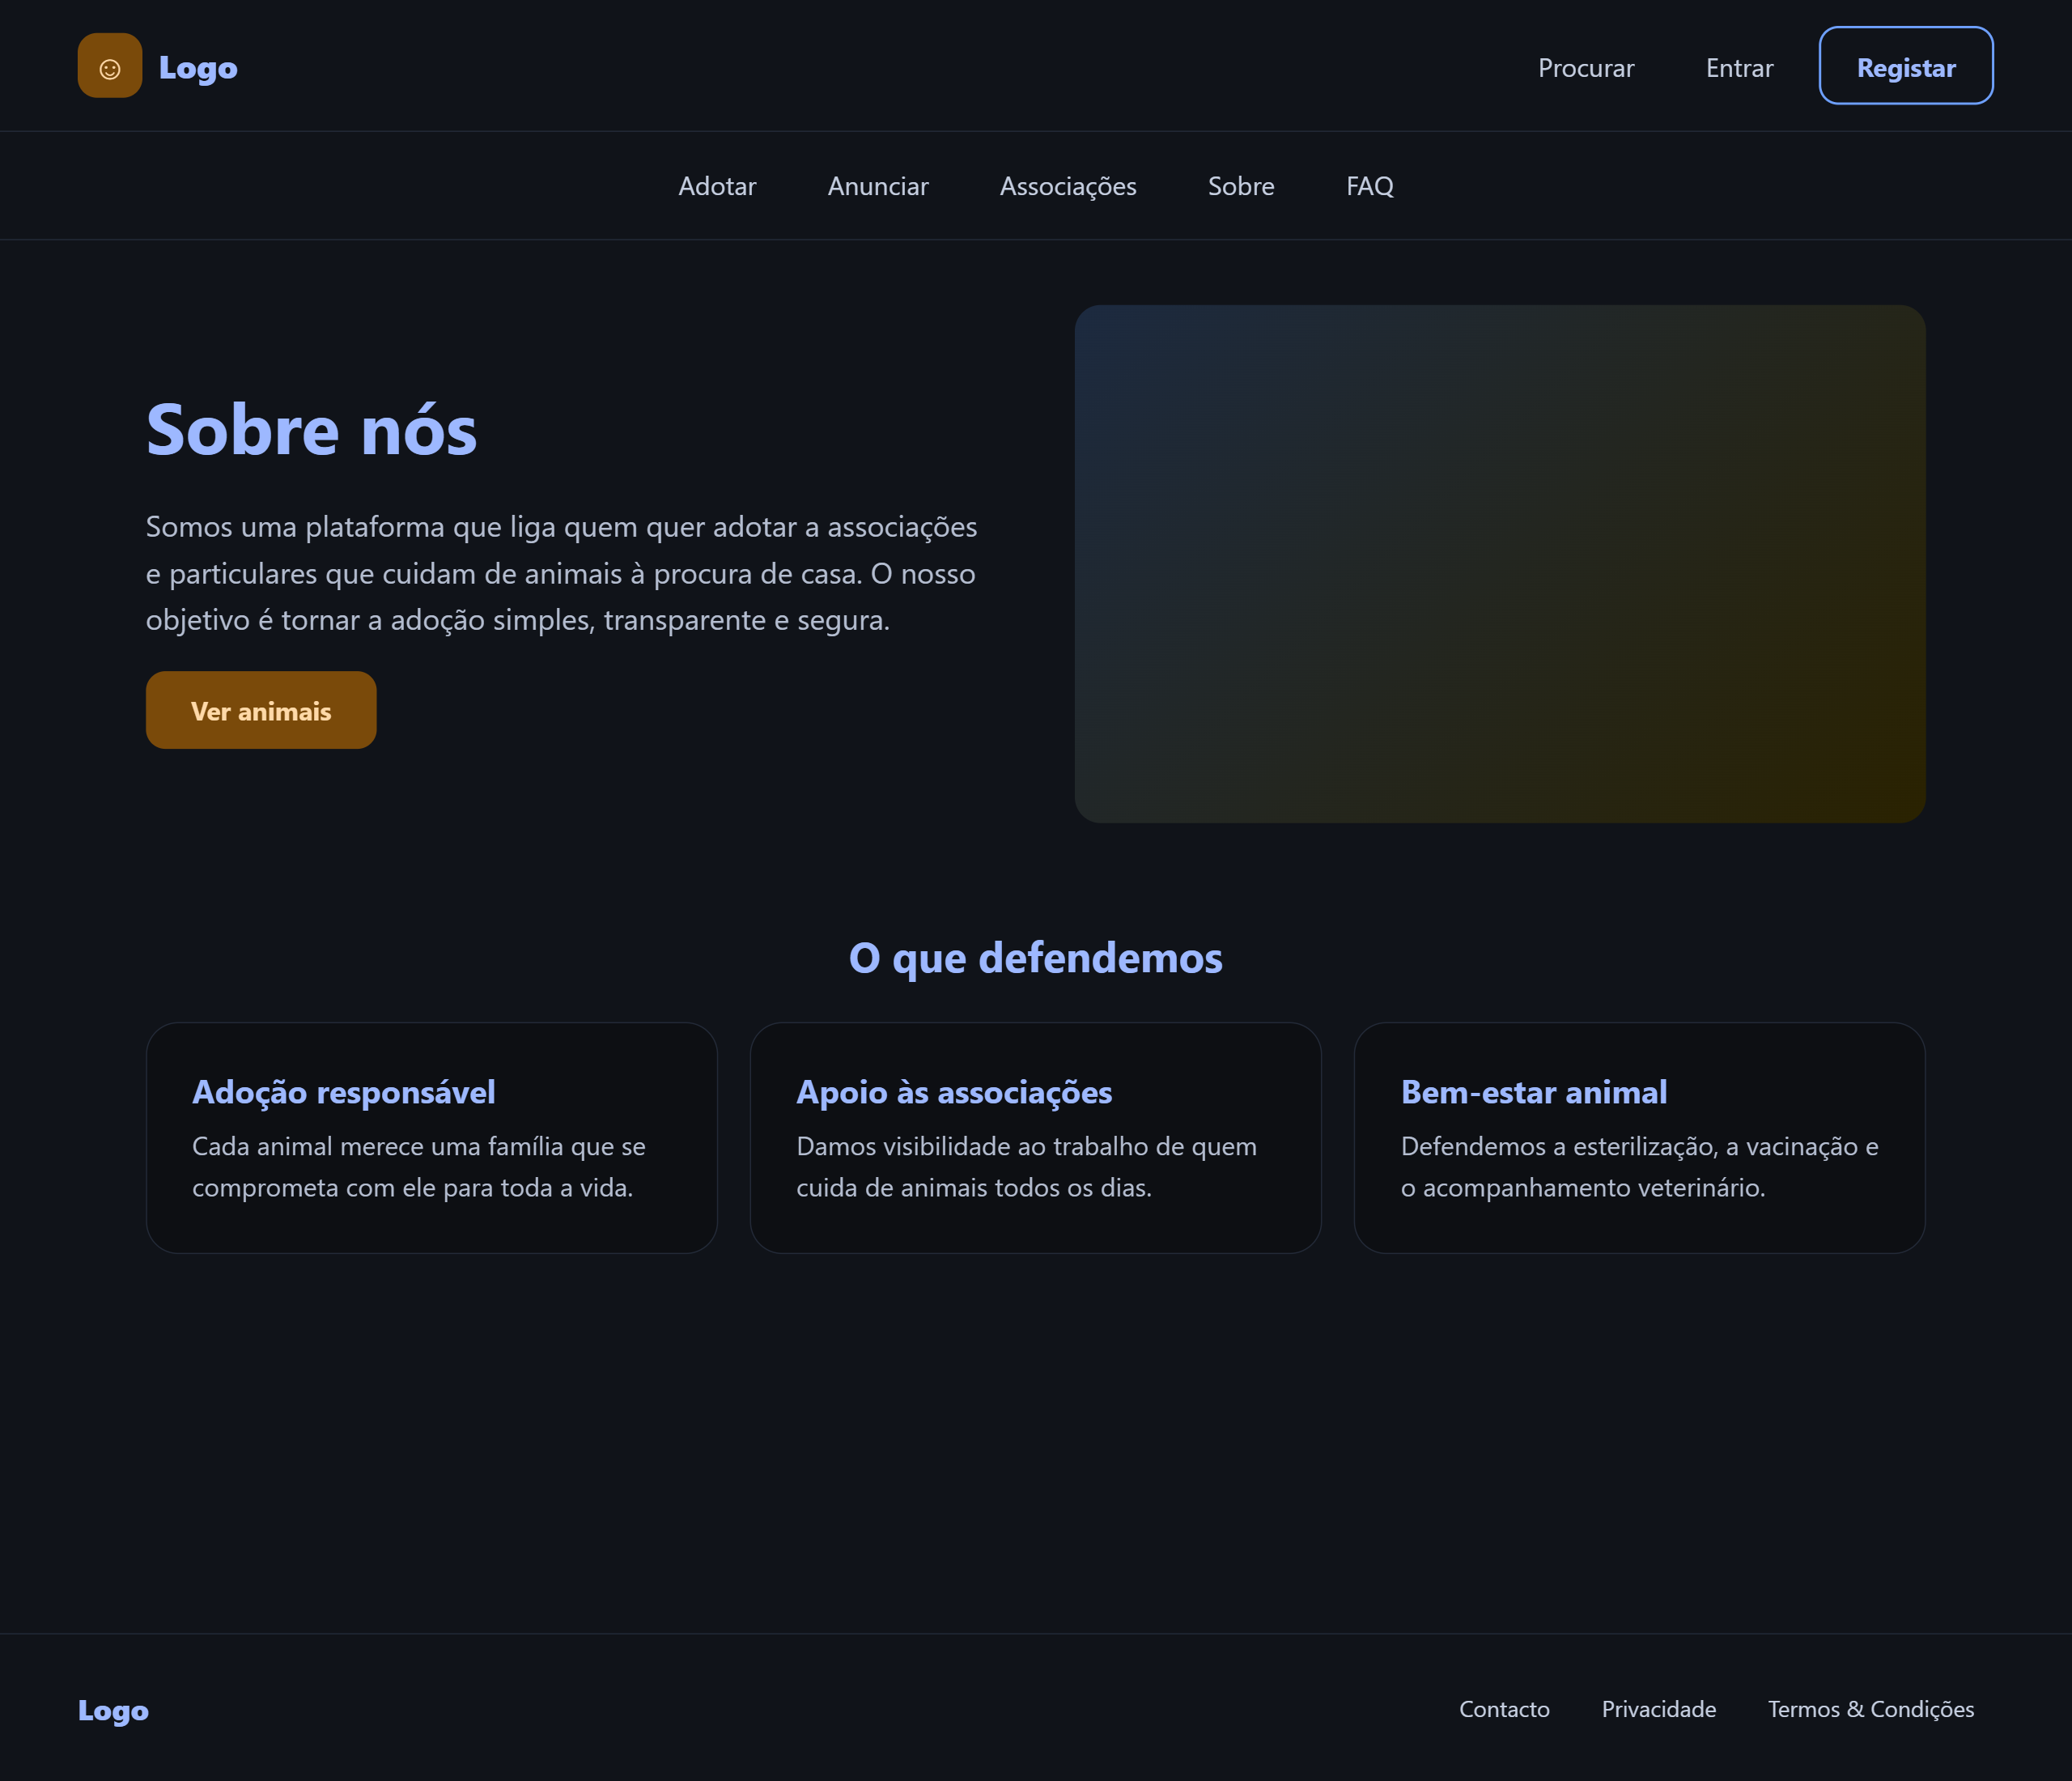
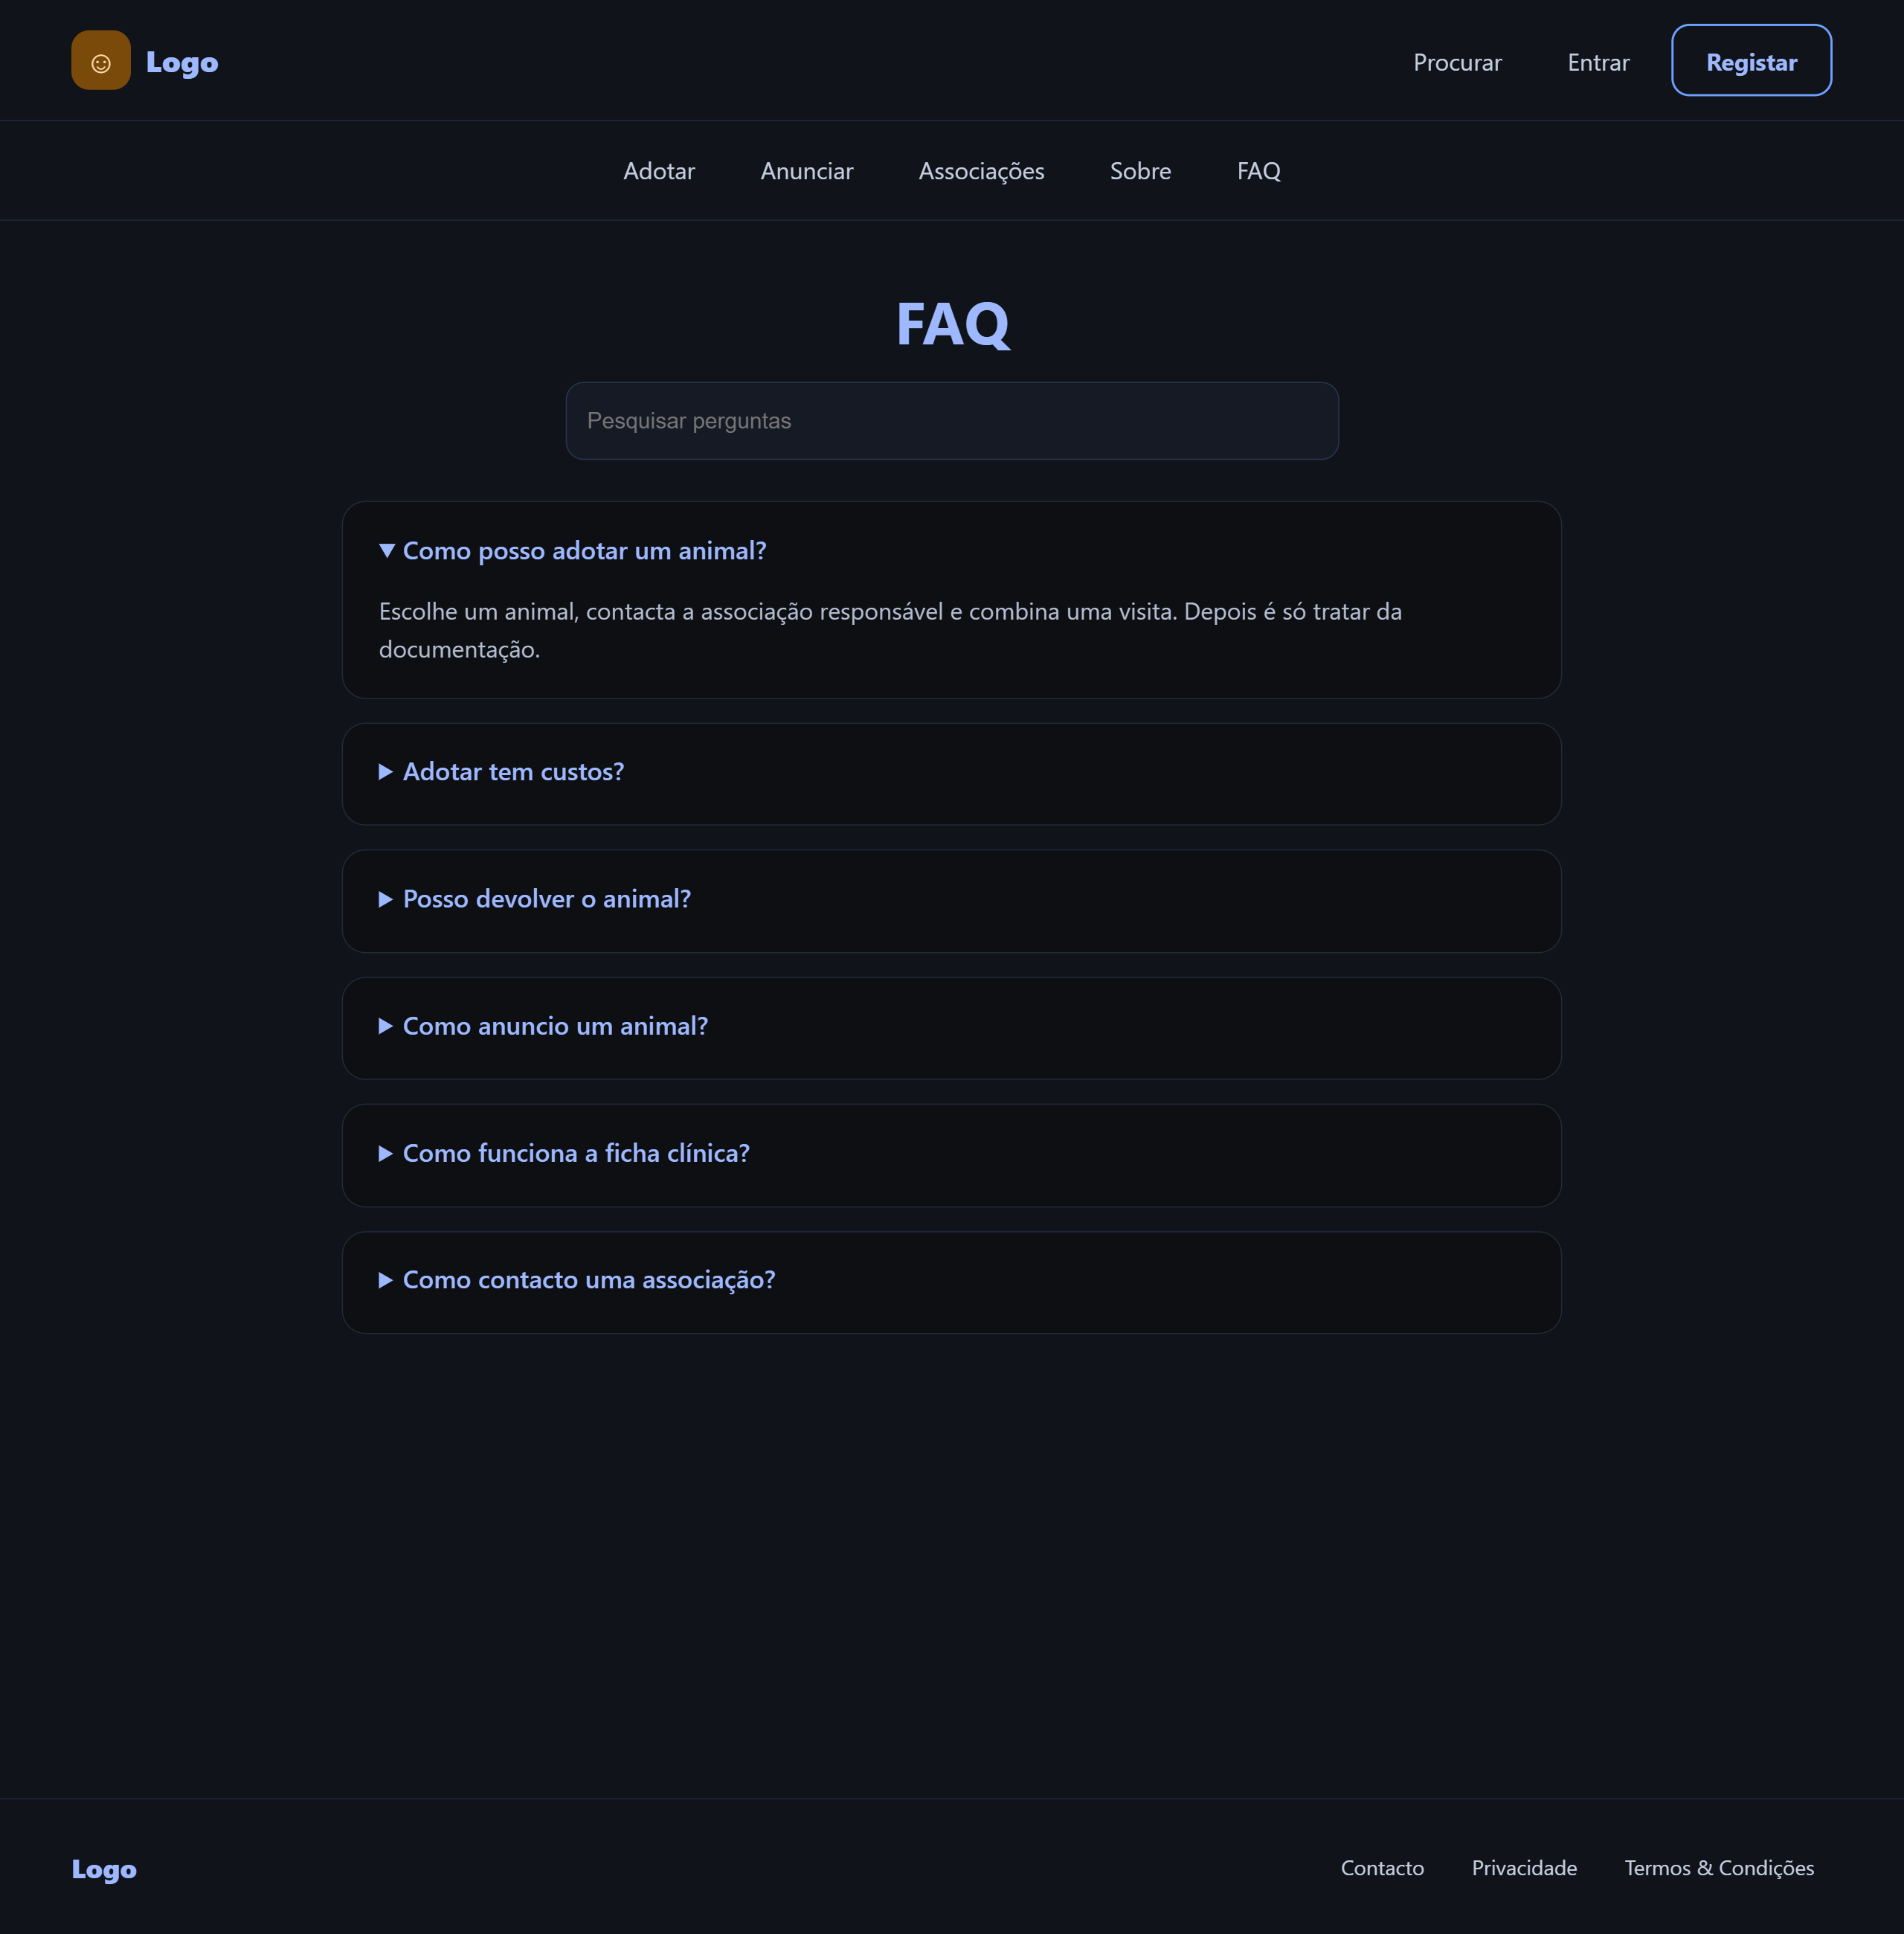
Frontend web: conta e informação
6. Editar perfil
Permite ao utilizador atualizar os seus dados pessoais e guardar as alterações ou cancelar.
7. Sobre nós
Apresenta o objetivo da Petpanion e a sua missão de facilitar a adoção responsável de animais.
8. FAQ
Reúne perguntas frequentes sobre a utilização de Petpanion e o processo de adoção, com respostas acessiveis ao utilizador.
Notes:
(~40 s) Na zona de conta, o utilizador edita o perfil, com favoritos e os seus anúncios. Temos ainda as páginas Sobre nós e FAQ.

Slide 11

O percurso que o utilizador irá decorrer::exemplo
Ideia poderá ser alterada para haver um pop up da ficha clinica do animal.
Notes:
(~40 s) No web, o foco é descobrir. A página inicial tem pesquisa por zona, raça e idade e os anúncios populares. No detalhe do animal vemos fotos, características e saúde, e o utilizador pode marcar visita ou contactar. Depois temos as páginas de entrar e registar.

Slide 12
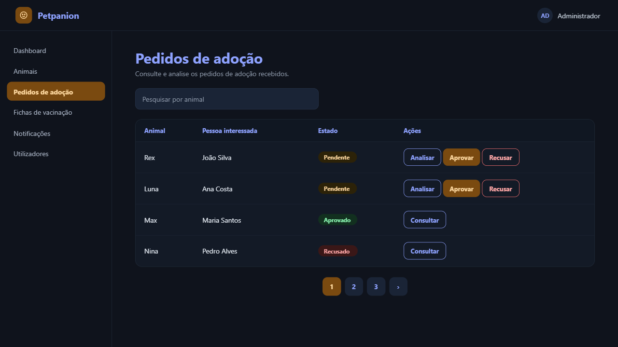
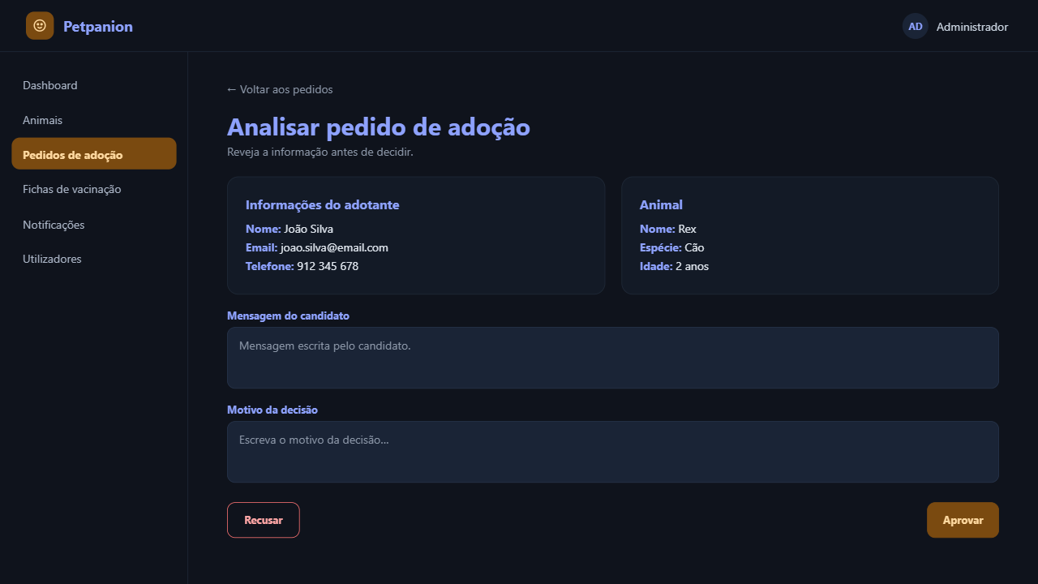
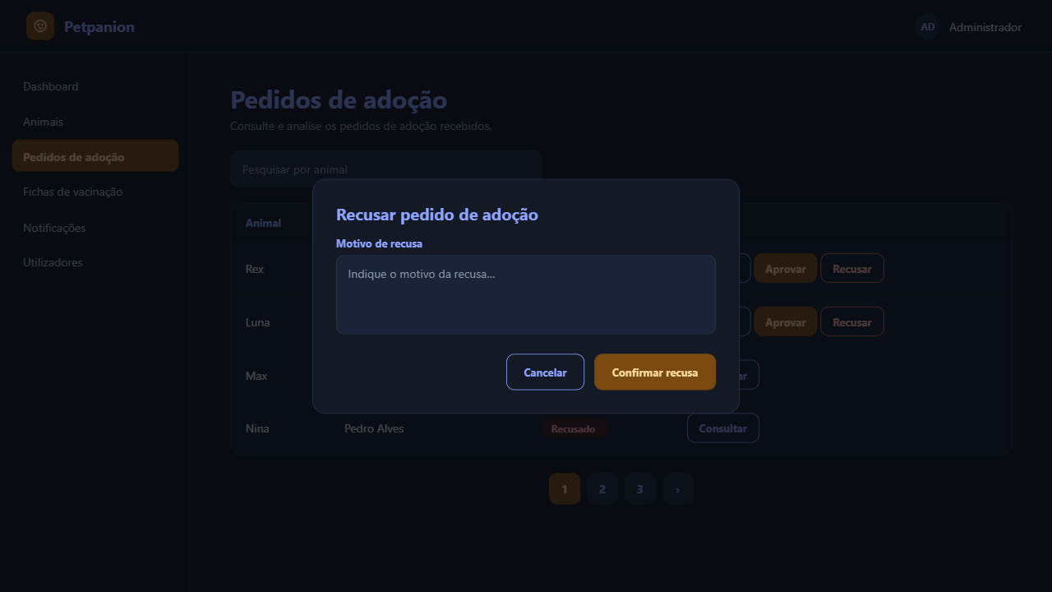
Backend: gerir pedidos de adoção
1. Pedidos de adoção
Tabela com estado e ações, pesquisa e paginação
2. Analisar pedido
Dados do adotante e do animal; mensagem; Recusar ou Aprovar
3. Recusar pedido
Janela com o campo Motivo de recusa; Cancelar ou Confirmar
Notes:
(~40 s) Na zona de conta, o utilizador edita o perfil, com favoritos e os seus anúncios. Temos ainda as páginas Sobre nós e FAQ.

Slide 13
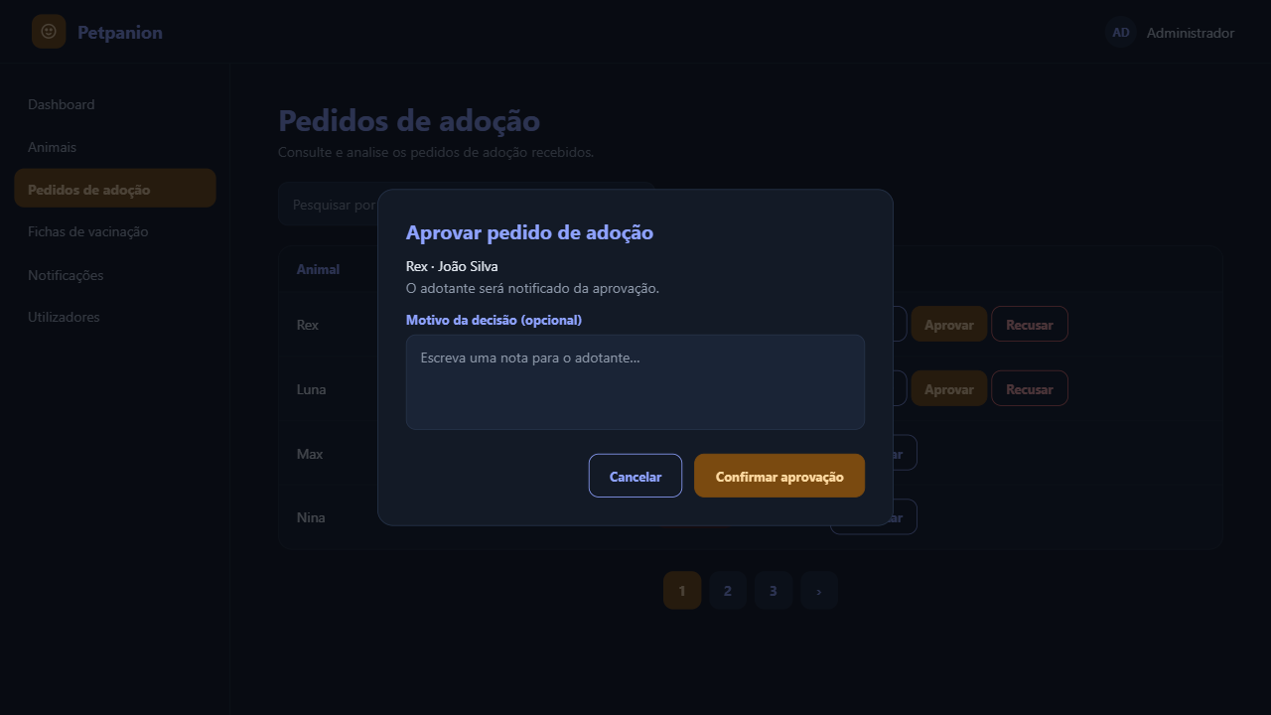
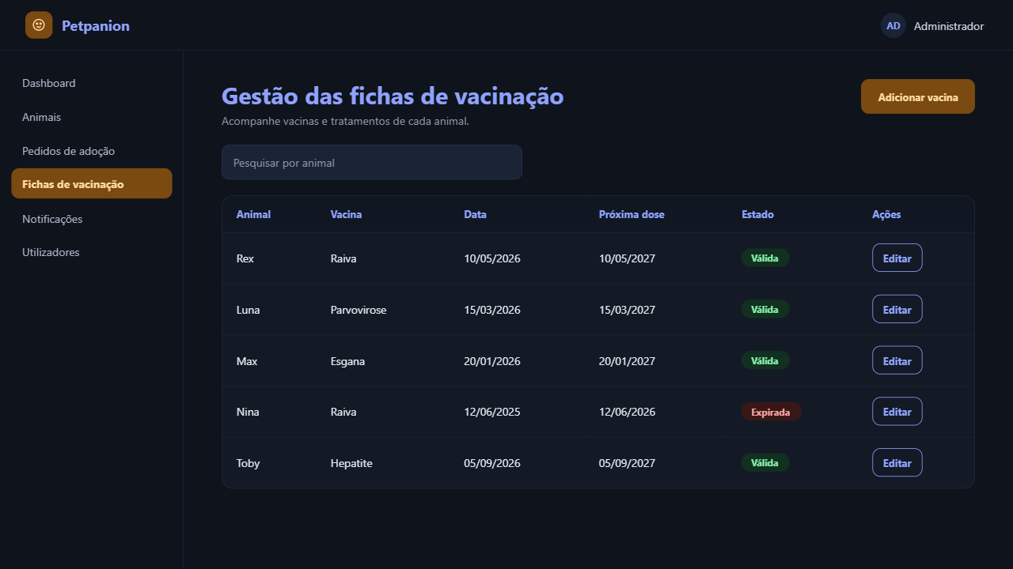
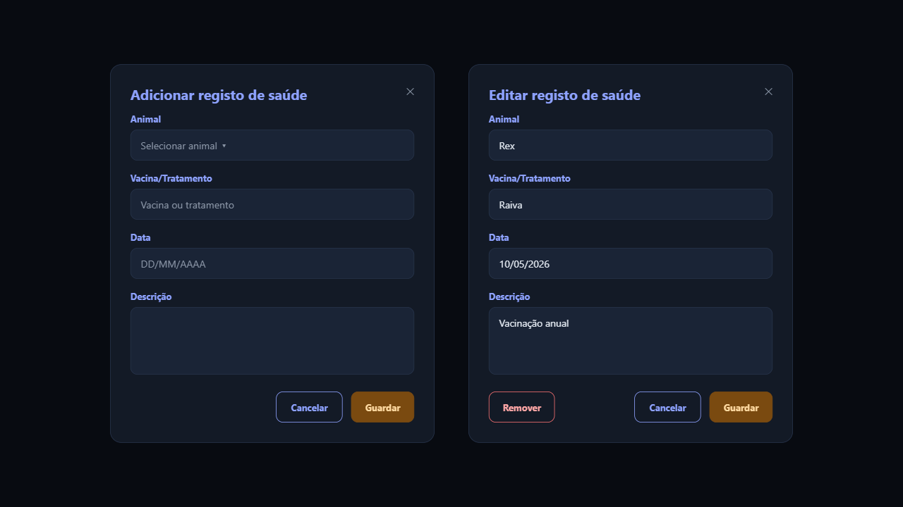
Backend: gerir pedidos de adoção
4. Aprovar na lista
Aprovar ou recusar diretamente na lista; ver pedidos já decididos
5. Fichas de vacinação
Tabela com vacina, próxima dose e estado Válida ou Expirada
6. Adicionar registo
Animal, vacina ou tratamento, data e descrição
Notes:
(~40 s) Na zona de conta, o utilizador edita o perfil, com favoritos e os seus anúncios. Temos ainda as páginas Sobre nós e FAQ.

Slide 14
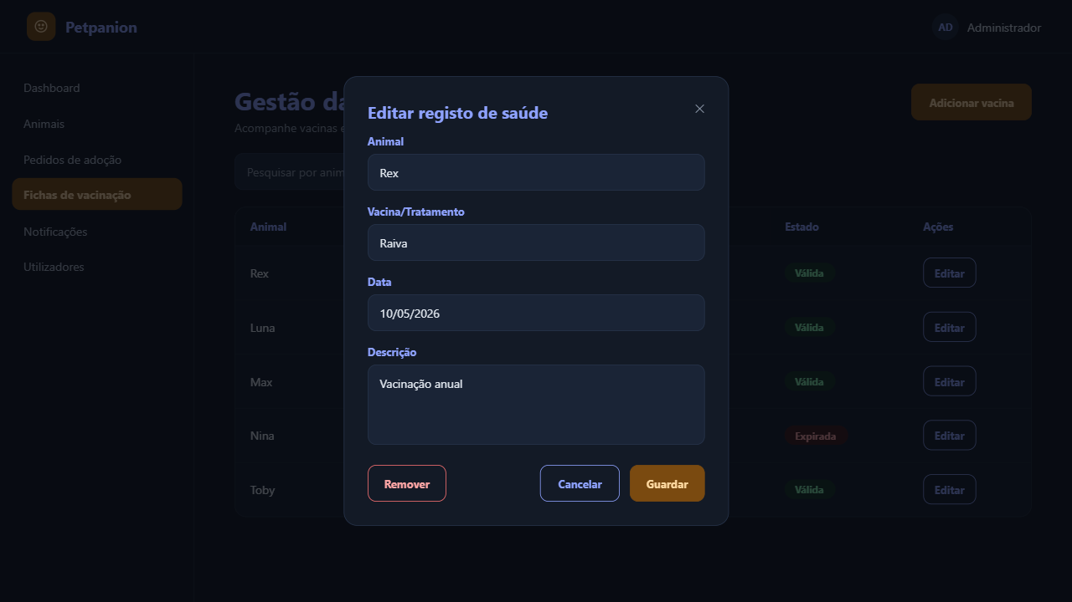
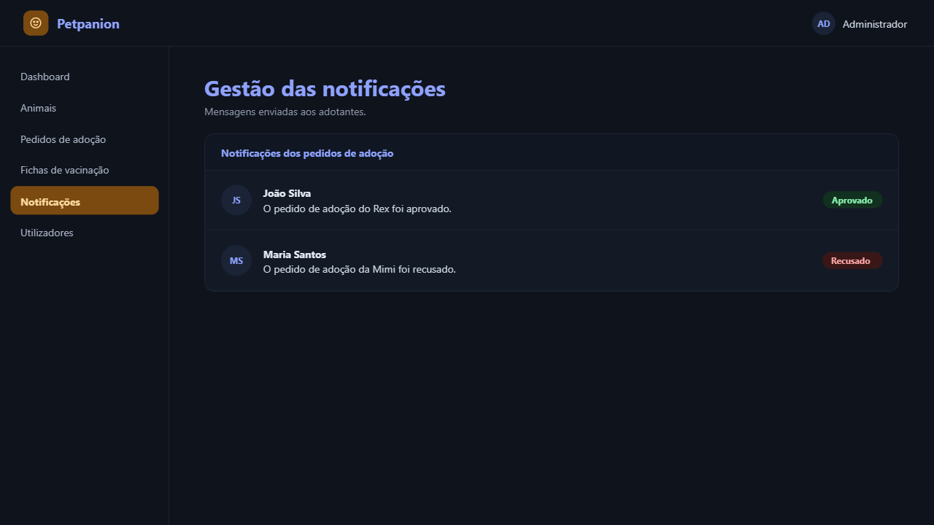
Backend: fichas e notificações
7. Editar registo
Alterar os dados ou remover o registo
8. Notificações
Mensagens sobre os pedidos; aviso ao adotante da decisão
Notes:
(~40 s) Na zona de conta, o utilizador edita o perfil, com favoritos e os seus anúncios. Temos ainda as páginas Sobre nós e FAQ.

